Slide 1
Vieninga gaminių, pakuočių ir atliekų apskaitos informacinė sistema (GPAIS)
Gamintojų ir importuotojų organizacijų, užstato administratoriaus apskaitos procesas

Slide 2
GPAIS sukūrimas
Aplinkos ministerija įgyvendina 2014–2020 m. Europos Sąjungos fondų investicijų veiksmų programos lėšomis finansuojamą projektą „Vieningos gaminių, pakuočių ir atliekų apskaitos informacinės sistemos sukūrimas“, kurio metu kuriama ir diegiama Vieninga gaminių, pakuočių ir atliekų apskaitos informacinė sistema (toliau – GPAIS).
Numatomas paslaugų gavėjų skaičius - apie 25 tūkst.
GPAIS „go-live“ paleidimo data - 2018 m. sausio 1 d

Slide 3
GPAIS elektroninės paslaugos skirtos
Gamintojams ir importuotojams:
- Gamintojų ir importuotojų sąvadas
- Gaminių tiekimo rinkai apskaita (gaminių sąrašas, gaminių tiekimo rinkai apskaitos žurnalai ir suvestinės, metinės ataskaitos)
Pakuočių tiekimo rinkai apskaita (prekinių vienetų sąrašas, pakuočių tiekimo rinkai apskaitos žurnalai ir suvestinės, metinės ataskaitos) Gamintojų ir importuotojų organizacijoms:
- Gamintojų ir importuotojų organizacijų licencijavimo procesai
- Gamintojų ir importuotojų organizacijos planų derinimo ir ataskaitų teikimo procesai
Gamintojų ir importuotojų organizacijos pavedimų davėjų administravimas Užstato už vienkartines pakuotes sistemos administratoriui:
- Užstato administratoriaus ataskaitų teikimas
- Vienkartinių užstatinių pakuočių apskaitos procesas
- Vienkartinių užstatinių pakuočių sąrašo sudarymas

Slide 4
GPAIS elektroninės paslaugos skirtos
Įmonėms, vykdančioms atliekų susidarymo apskaitą:
- Atliekų susidarymo vietos registravimas
- Atliekų susidarymo apskaitos vykdymas (apskaitos žurnalai, suvestinės, metinės ataskaitos)
Atliekų vežimo Lietuvoje lydraščiai (kūrimas, formavimas, patvirtinimas/atšaukimas) Atliekų tvarkytojams:
- Atliekų tvarkytojo kortelės sudarymas
- Atliekų tvarkymo apskaita (apskaitos žurnalai, suvestinės, metinės ataskaitos)
- Atliekų vežimo Lietuvoje lydraščiai (kūrimas, formavimas, patvirtinimas/atšaukimas)
- Atliekų sutvarkymą įrodančių dokumentų rengimas
- Tarpvalstybinių atliekų vežimo dokumentų rengimas
Savivaldybėms, regionų plėtros taryboms ir kitiems asmenims:
- Savivaldybių ir Regionų plėtros tarybos ataskaitų formavimo ir teikimo procesas
- Energijos gamybos iš biologiškai skaidžios dalies apskaitos procesas
- MBA, MA įrenginio operatoriaus, sąvartyno operatoriaus ir rūšiavimo linijos operatoriaus ataskaitų formavimo ir teikimo bei jų vertinimo procesas

Slide 5
Sąvokos ir santrumpos
Sąvoka | Apibrėžimas
GPAIS | Vieninga gaminių, pakuočių ir atliekų apskaitos informacinė sistema
GI | Gamintojas ir (ar) importuotojas
Įrodantis dokumentas | Gaminių ir (ar) pakuočių atliekų sutvarkymą įrodantis dokumentas
ENTP | Eksploatuoti netinkama transporto priemonė
EEĮ | Elektros ir elektroninė įranga
GI organizacija | Gamintojų ir (ar) importuotojų licencijuota organizacija
Patvirtinimas | GI organizacijos savo pavedimų davėjams išrašytas patvirtinimas apie gaminių ir (ar) pakuočių atliekų sutvarkymą
Užstato administratorius | Užstato už vienkartines pakuotes sistemos administratorius

Slide 6
Bendri darbo su GPAIS principai

Slide 7
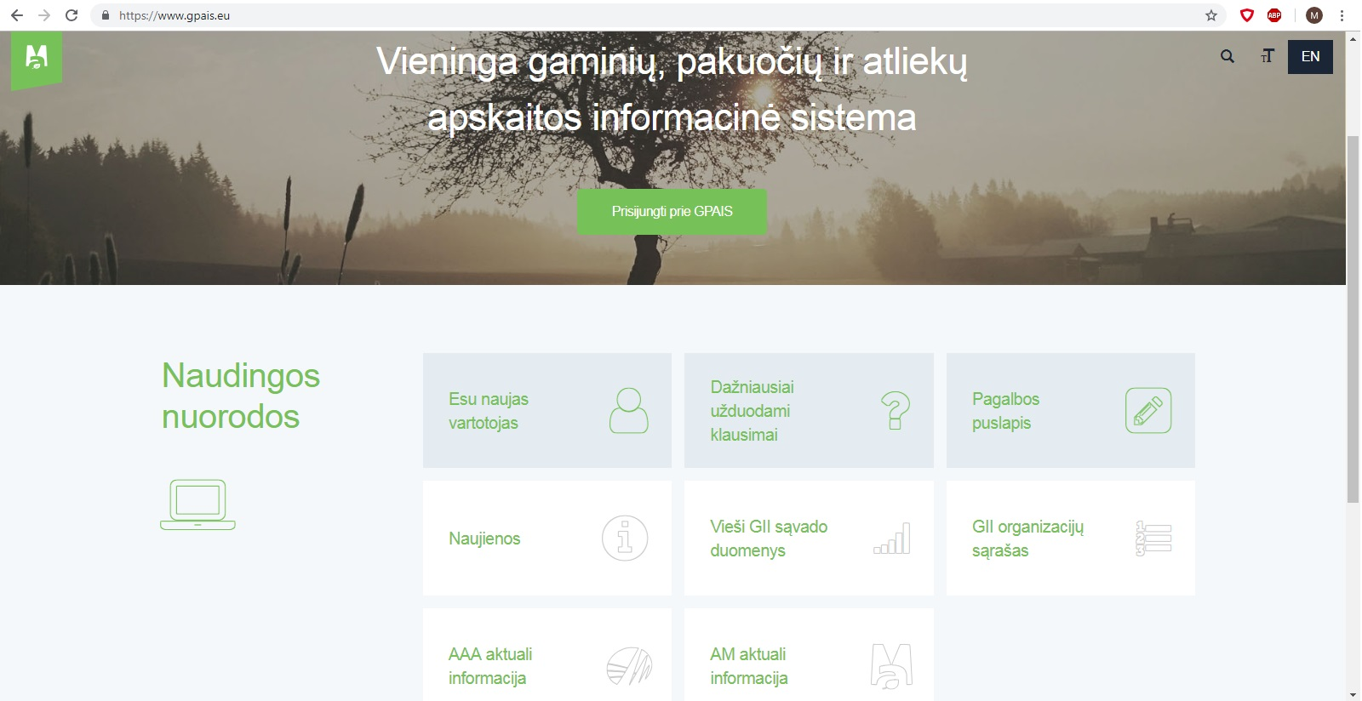
Prisijungimas prie GPAIS
Norėdami prisijungti prie GPAIS atlikite šiuos veiksmus:
Naršyklės lange įveskite tinklalapio adresą (www.gpais.eu).
Prisijungti prie GPAIS
Atidarytame pradiniame informacinės sistemos lange paspauskite mygtuką [Prisijungti prie GPAIS]

Slide 8
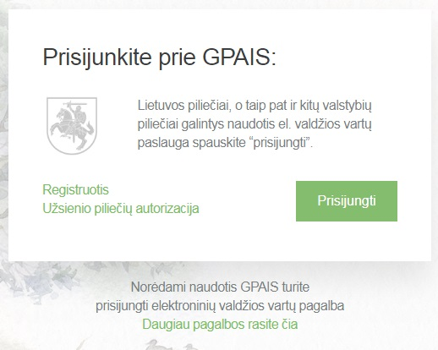
Prisijungimas prie GPAIS
Paspaudus mygtuką [Prisijungti] atsidaro Elektroninių valdžios vartų puslapis.
Prisijungti

Slide 9
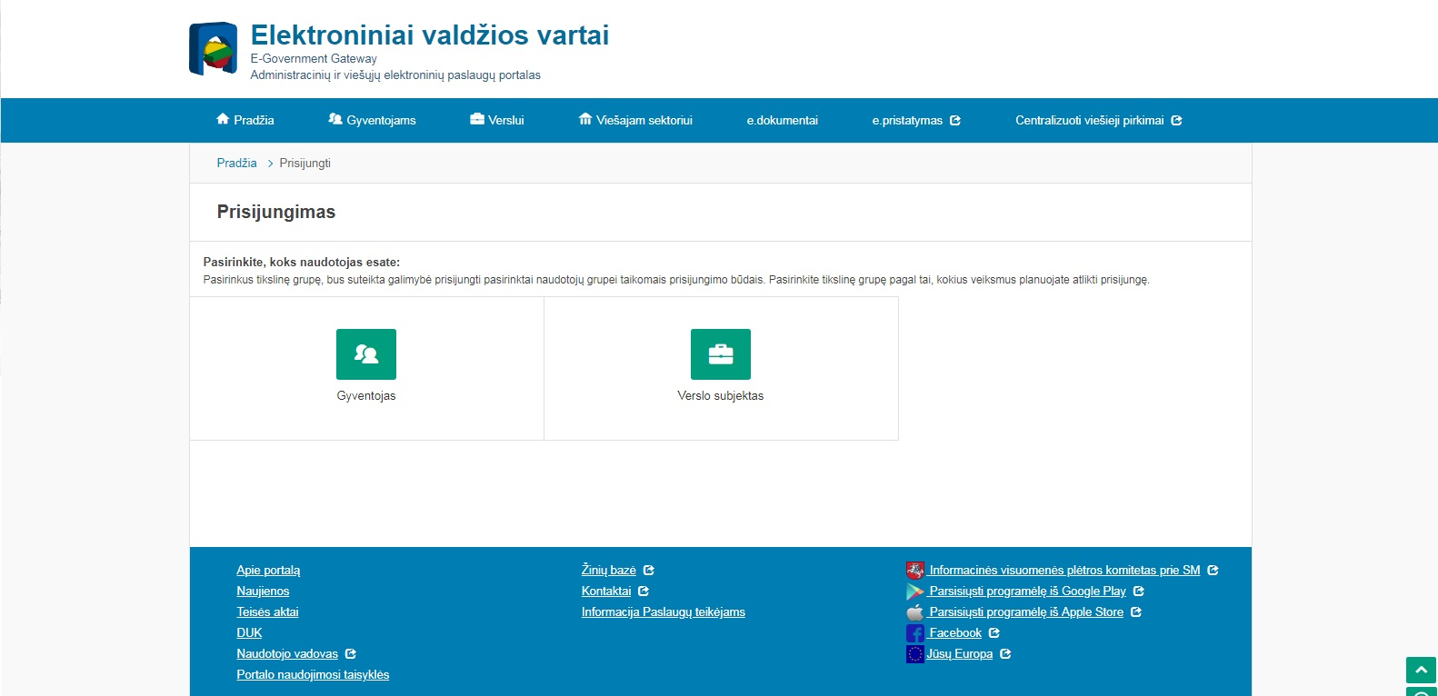
Prisijungimas prie GPAIS
Pasirinkite vartotojo kategoriją [Gyventojas], nes prisijungimo metu asmuo yra identifikuojamas pagal asmens kodą.
Paspaudus [Gyventojas] atsidaro Elektroninių valdžios vartų puslapis, kuriama pasirinkite prisijungimo prie GPAIS būdą.
Gyventojas

Slide 10
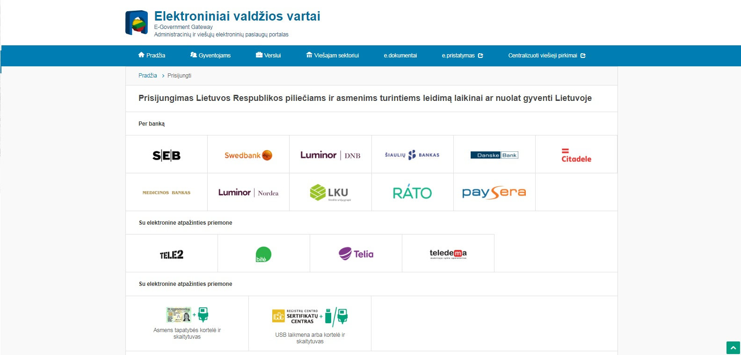
Prisijungimas prie GPAIS
Prisijungti prie GPAIS galite naudojant elektroninę bankininkystę, mobilųjį parašą, elektroninį parašą.
Autentifikavus savo tapatybę atsidarys vartotojo duomenų bei informacinės sistemos, prie kurios jungiatės, duomenų, peržiūros langas, kuriame matysite savo asmens duomenis.

Slide 11
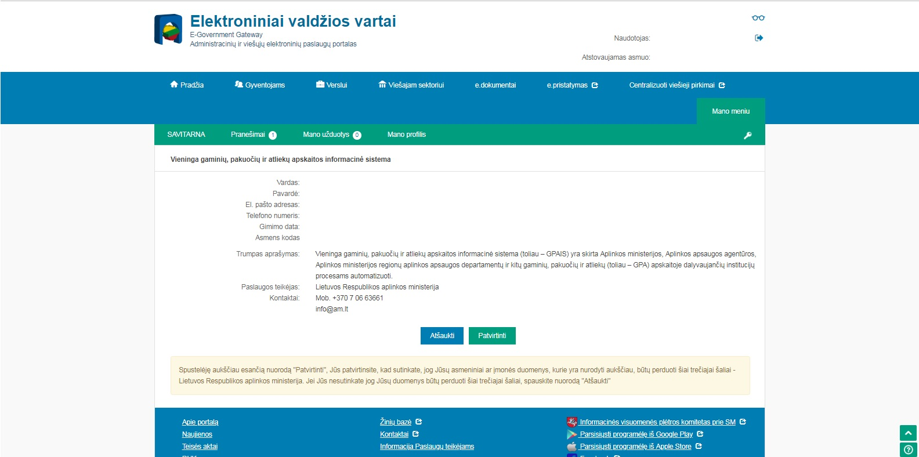
Prisijungimas prie GPAIS
Jeigu peržiūros lange dalies asmens duomenų nėra, naudotojo kortelėje užpildykite su jūsų asmeniu susijusią informaciją „Mano profilis“ – pvz. el. pašto adresą, telefono numerį.
Jeigu duomenys teisingi, paspauskite mygtuką [Patvirtinti].
Patvirtinti
Kiekvieną kartą jungiantis prie GPAIS, reikės jungtis per Elektroninius valdžios vartus.

Slide 12
Prisijungimas prie GPAIS
Jeigu pirmą kartą jungiantis prie GPAIS turite įgaliojimą atstovauti juridinį asmenį, pasirinkite vartotojo kategoriją [Verslo subjektas] ir busite autentifikuotas kaip fizinis asmuo atstovaujantis juridinį asmenį.
Patvirtinti

Slide 13
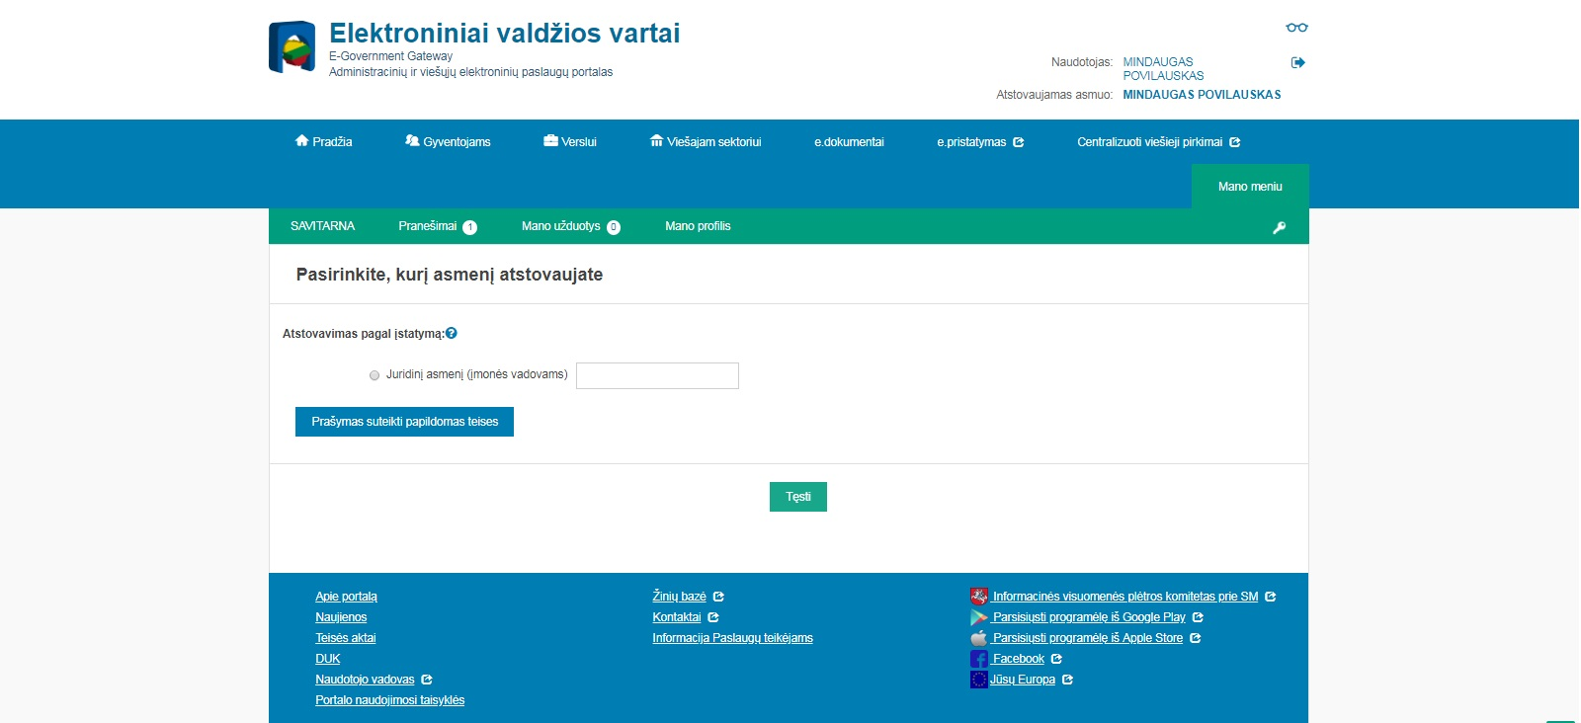
Prisijungimas prie GPAIS
Pasirinkite atstovaujamą asmenį ir paspauskite mygtuką [Tęsti]

Slide 14
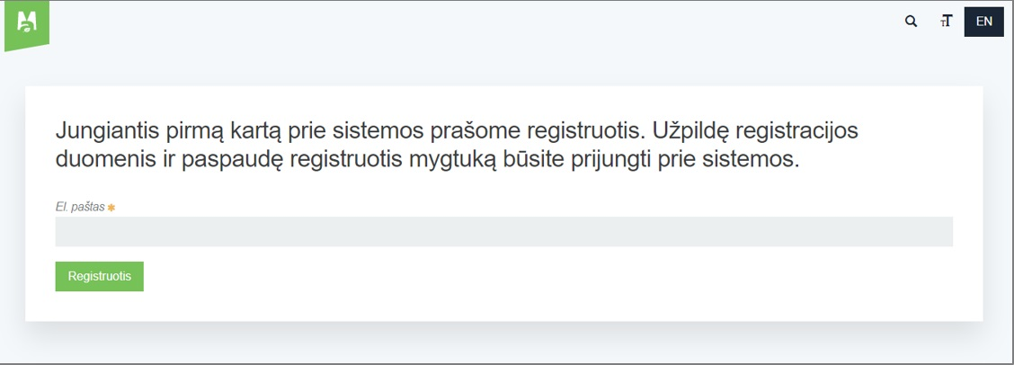
Subjekto (GI organizacijos/užstato administratoriaus) registravimas GPAIS
Patvirtinus duomenis Elektroniniuose valdžios vartuose, jūsų identifikaciniai duomenys yra perduodami į GPAIS, ir jūs esate sugrąžinamas į GPAIS išorinį portalą kaip autentifikuotas ir identifikuotas naudotojas.
Pirmą kartą jungiantis prie GPAIS paspauskite mygtume [Registruotis]. Jungiantis antra ir kitus kartus šio mygtuko spausti nereikės.
Registruotis

Slide 15
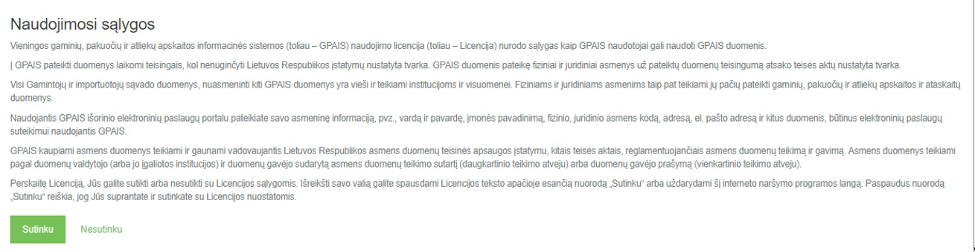
Subjekto (GI organizacijos/užstato administratoriaus) registravimas GPAIS
Paspaudus mygtuką [Registruotis] atsidaro GPAIS išorinio portalo langas, kuriame išdėstytos GPAIS naudojimo sąlygos.
Susipažinkite su naudojimosi sąlygomis.
Paspauskite mygtuką [Sutinku].
Sutinku

Slide 16
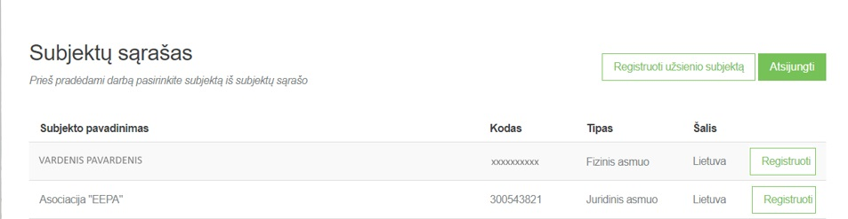
Subjekto (GI organizacijos/užstato administratoriaus) registravimas GPAIS
Patvirtinus sutikimą su naudojimosi sąlygomis atsidaro GPAIS išorinio portalo langas, kuriame matysite subjektų sąrašą.
Registruoti
Jeigu turite teisę atstovauti pvz. kelias skirtingas GI organizacijas, subjektų sąraše bus išvardintos visos jūsų atstovaujamos GI organizacijos.
Pasirinkite subjektą su kuriuo norite dirbti GPAIS ir paspauskite mygtuką [Registruoti]. Šį veiksmą reikia atlikti tik jungiantis prie GPAIS pirmą kartą.
Subjektų sąraše visada matysite ir save kaip fizinį asmenį, nes GPAIS procesų kontekste galima individuali veikla (pvz. gaminių/pakuočių apskaita).

Slide 17
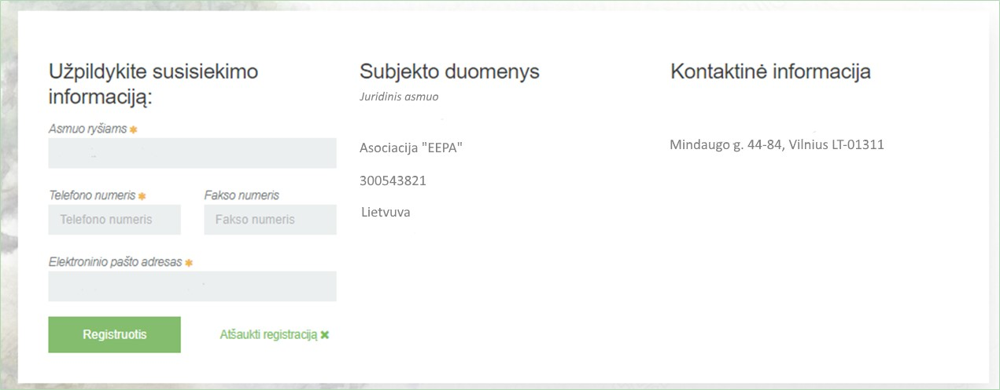
Subjekto (GI organizacijos/užstato administratoriaus) registravimas GPAIS
Patvirtinus subjekto (GI organizacijos / užstato administratoriaus) registraciją atsidaro GPAIS langas, kuriame matoma detali subjekto informacija.
Registruotis
Patikrinkite nurodytą informaciją, užpildykite visus privalomus laukus ir paspauskite mygtuką [Registruotis]. Šį veiksmą reikia atlikti tik jungiantis prie GPAIS pirmą kartą.

Slide 18
Subjekto (GI organizacijos/užstato administratoriaus) profilio peržiūra

Slide 19
Subjekto (GI organizacijos/užstato administratoriaus) profilio peržiūra
Subjekto profilio peržiūros funkcionalumas suteikia galimybę peržiūrėti bendrą subjekto informaciją, kontaktinius duomenis ir paskirti GI organizacijos/užstato administratoriaus darbuotojus, kurie galės vykdyti procesus GPAIS atstovaudami subjektą.
Peržiūrėti subjekto profilio duomenis gali subjektą užregistravęs asmuo (administratorius) arba tie asmenys, kuriems subjekto administratorius yra pažymėjęs varnelę „Subjekto administratorius“.

Slide 20
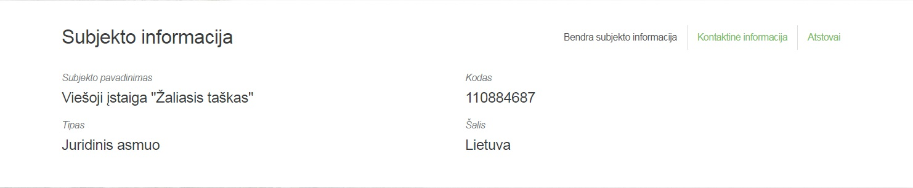
Subjekto (GI organizacijos/užstato administratoriaus) profilio peržiūra
Paspauskite GPAIS portale ant atstovaujamo subjekto pavadinimo, tada atsidarys subjekto profilis

Slide 21
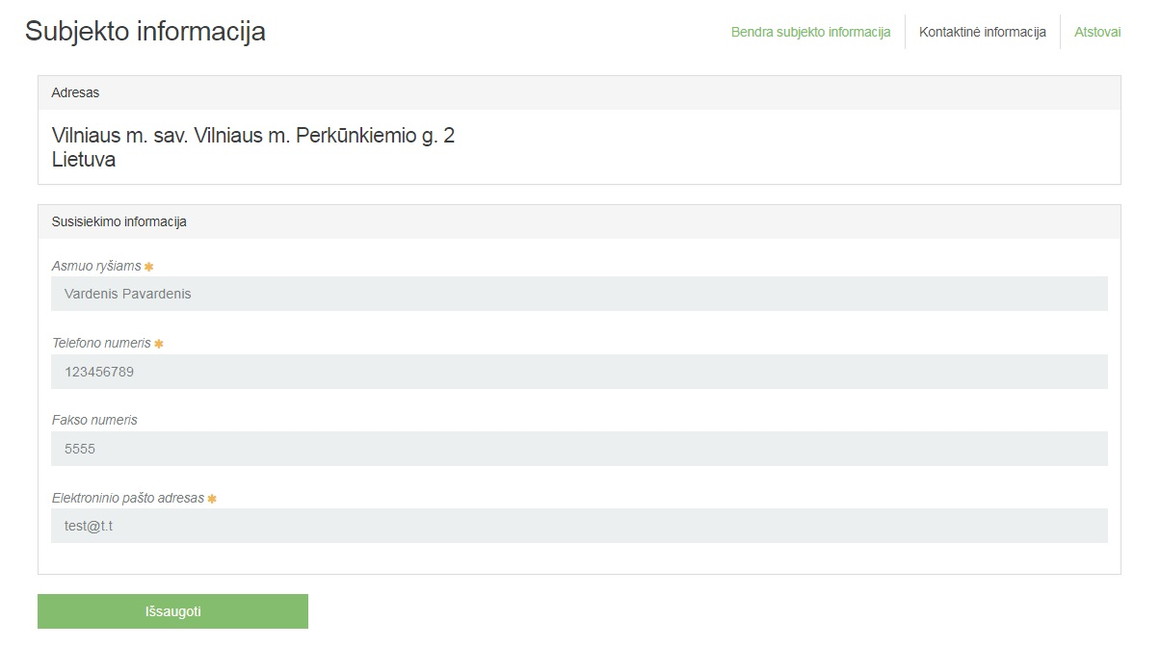
Subjekto (GI organizacijos/užstato administratoriaus) profilio peržiūra
Kortelėje „Kontaktinė informacija“ galite koreguoti subjekto kontaktinius duomenis (pvz. jei pasikeitė asmuo ryšiams ar kita informacija).
Norėdami patvirtinti pakeitimus paspauskite mygtuką [Išsaugoti].
Išsaugoti

Slide 22
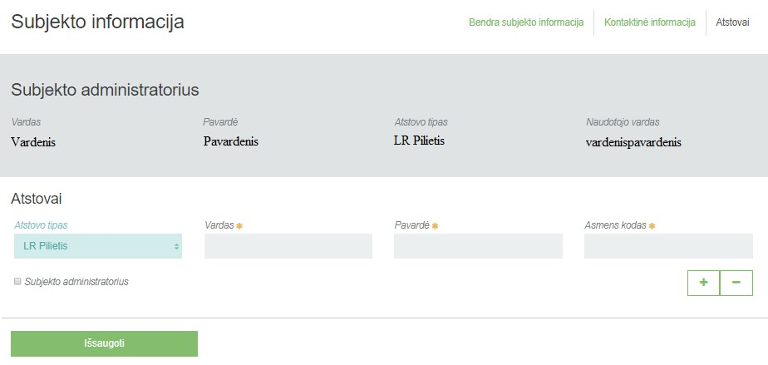
Subjekto (GI organizacijos/užstato administratoriaus) profilio peržiūra
Kortelėje „Atstovai“ galite pridėti ir pašalinti subjekto atstovus.
Siekdami inicijuoti naujo atstovo pridėjimą, paspauskite mygtuką [+]
Užpildykite atstovo formą nurodydami atstovo tipą (renkamasi iš sąrašo), atstovo vardą ir pavardę, asmens kodą.
Jeigu norite, kad konkretus atstovas būtų subjekto administratorius (turėtų daugiau teisių GPAIS) pažymėkite varnelę ties „Subjekto administratorius“.
Pridėti
Išsaugoti

Slide 23
Gamintojų ir importuotojų organizacijų/užstato administratorių duomenų peržiūra

Slide 24
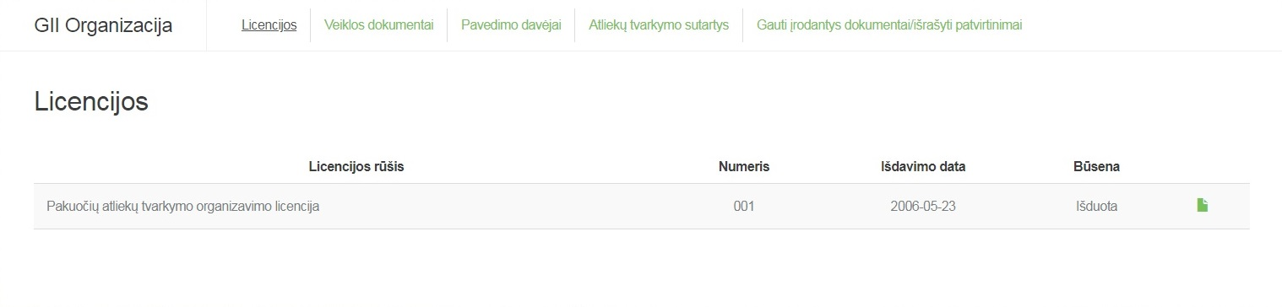
Gaminių/pakuočių atliekų tvarkymo organizavimo licencijos peržiūra
Peržiūrėti

Slide 25
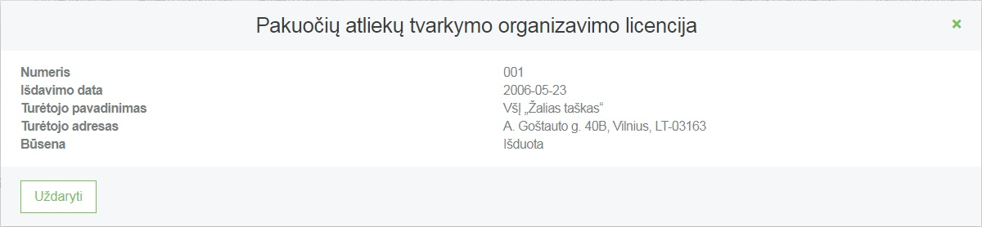
Gaminių/pakuočių atliekų tvarkymo organizavimo licencijos peržiūra

Slide 26
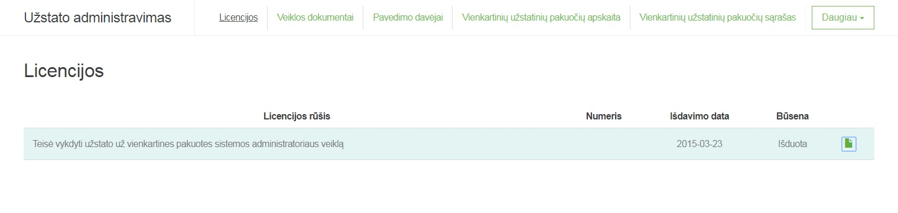
Užstato administratoriaus licencijos peržiūra
Peržiūrėti
PASTABA. Nors užstato administratoriui vadovaujantis teisės aktų nuostatomis licencija neišduodama, tačiau GPAIS atsižvelgiant į užstato administratoriaus ir GI organizacijos dalies procesų vienodumą, teisė vykdyti užstato už vienkartines pakuotes sistemos administratoriaus veiklą priskirta licencijų klasifikatoriui.

Slide 27
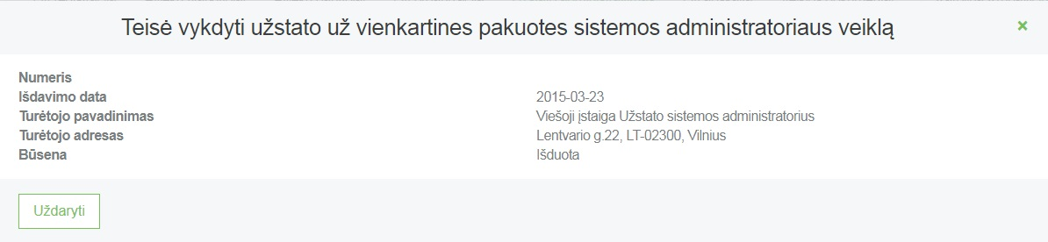
Užstato administratoriaus licencijos peržiūra

Slide 28
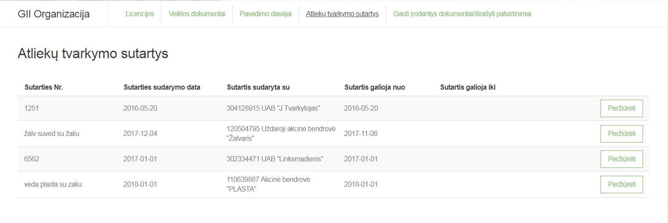
Gamintojų ir importuotojų organizacijų sutarčių su atliekų tvarkytojais duomenų peržiūra
Peržiūrėti
SVARBU. Atliekų tvarkymo sutarčių duomenis į GPAIS suveda atliekų tvarkytojas.

Slide 29
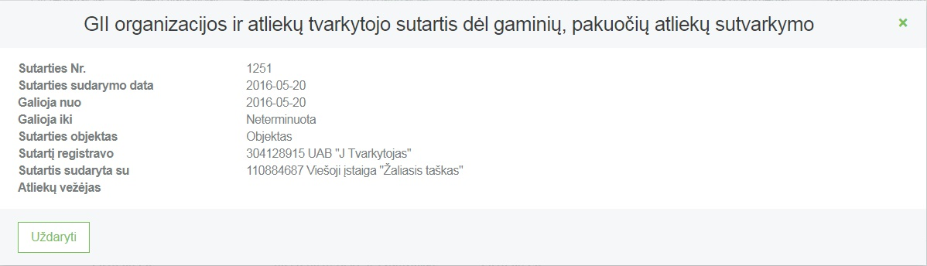
Gamintojų ir importuotojų organizacijų sutarčių su atliekų tvarkytojais duomenų peržiūra

Slide 30
Gamintojų ir importuotojų organizacijos / užstato administratoriaus pavedimo davėjų administravimas

Slide 31
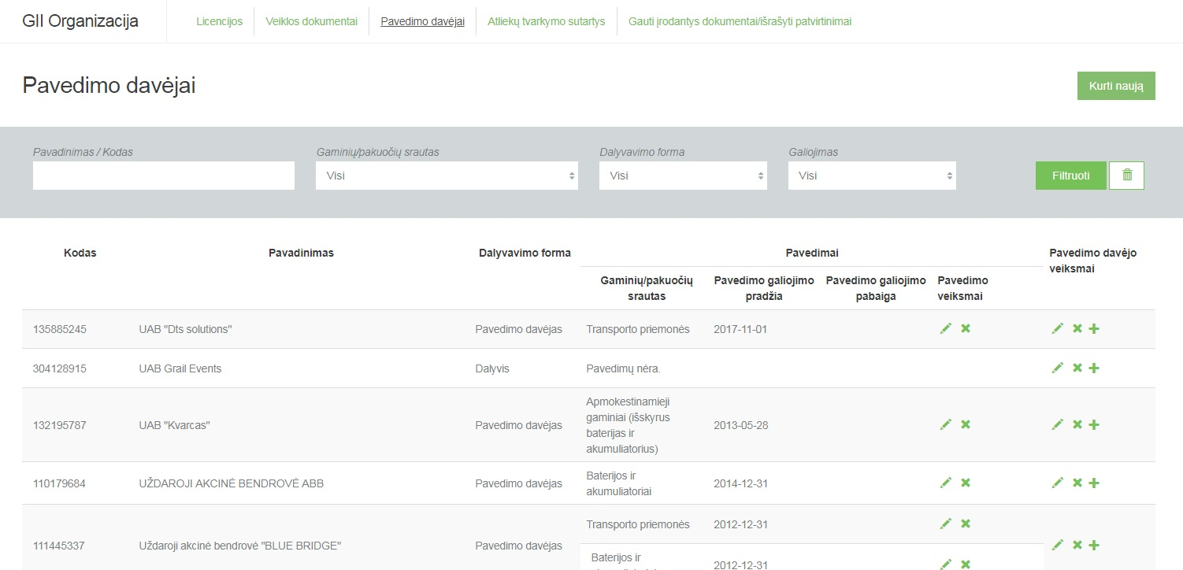
Pavedimų davėjų sąrašo peržiūra
Ši dalis skirta GI organizacijos / užstato administratoriaus pavedimo davėjų sąrašo peržiūrai. GI organizacijos / užstato administratoriaus peržiūros formoje paspaudus ant skilties [Pavedimo davėjai] atsidaro pavedimo davėjų sąrašas, kuriame pateikiami šie pavedimo davėjų duomenys: „Kodas“, „Pavadinimas“, „Dalyvavimo forma“, „Gaminių/pakuočių srautas“, „Pavedimo galiojimo pradžia“, „Pavedimo galiojimo pabaiga“.

Slide 32
Pavedimų davėjų sąrašo peržiūra
Jeigu GI organizacija turi skirtingas gaminių atliekų tvarkymo organizavimo licencijas ir GI tiekia į LR rinką skirtingus gaminius, prie vieno pavedimo davėjo matoma informacija apie skirtingų gaminių atliekų tvarkymo organizavimo pavedimus.

Slide 33
Pavedimų davėjų sąrašo peržiūra
SVARBU. GI organizacijos / užstato administratoriaus pavedimo davėjų duomenys naudojami GI registruojantis gamintojų ir (ar) importuotojų sąvade. GI registracijos metu registruojantis atitinkame gaminių/pakuočių sraute pasirinkus atsakomybės būdą „Kolektyvi“, jam leidžiama pasirinkti „Licencijuotą organizaciją“ arba „Užstato sistemos administratorių“ iš organizacijų, kurių pavedimo davėjų sąraše yra atitinkamas GI su atitinkamais parametrais (gaminiai ir galiojimo periodas), sąrašo.

Slide 34
Pavedimų davėjų sąrašo peržiūra
Tam, kad norimą pavedimo davėją surastumėte paprasčiau, pavedimo davėjų sąraše pateikiamas reikšmių filtras, kuriame įrašius tam tikras reikšmes ir paspaudus mygtuką [Filtruoti] bus surastas atitinkamas pavedimo davėjas.
Požymiai, pagal kuriuos galite filtruoti sąrašą:
Pavadinimas/Kodas – įveskite pavedimo davėjo kodo arba pavadinimo fragmentą.
Gaminių/pakuočių srautas – pasirinkite reikšmę iš galimų gaminių/pakuočių srautų sąrašo.
Dalyvavimo forma – pasirinkite reikšmę iš dalyvavimo formų klasifikatoriaus. Galimos reikšmės: „Dalyvis“, „Organizacijos steigėjas“, „Pavedimo davėjas“.
Galiojimas – pasirinkite reikšmę iš „Galiojantis“ arba „Negaliojantis“.
PASTABA. Filtravimo požymio „Gaminių/pakuočių srautas“ reikšmės pateikiamos atsižvengiant į GI organizacijos / užstato administratoriaus turimas licencijas.

Slide 35
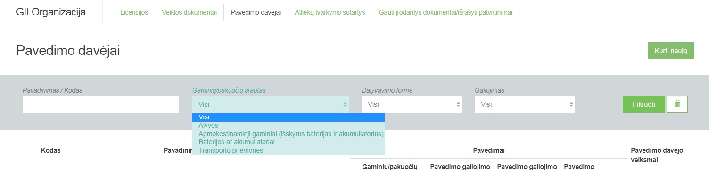
Pavedimų davėjų sąrašo peržiūra
Gaminių/pakuočių srautas – pasirinkite reikšmę iš galimų gaminių/pakuočių srautų sąrašo.

Slide 36
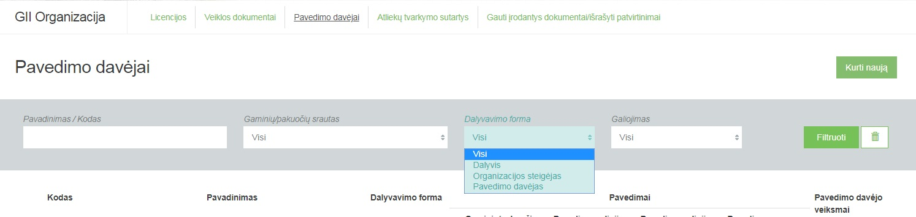
Pavedimų davėjų sąrašo peržiūra
Dalyvavimo forma – pasirinkite reikšmę iš dalyvavimo formų klasifikatoriaus. Galimos reikšmės: „Dalyvis“, „Organizacijos steigėjas“, „Pavedimo davėjas“.

Slide 37
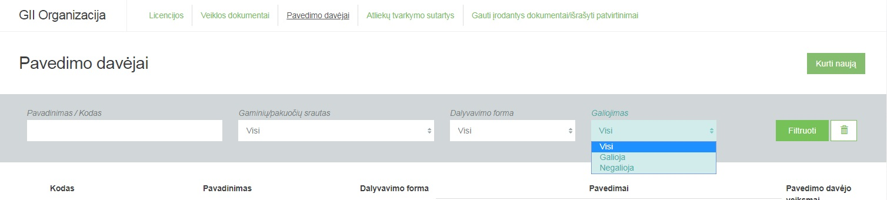
Pavedimų davėjų sąrašo peržiūra
Galiojimas – pasirinkite reikšmę iš „Galiojantis“ arba „Negaliojantis“.

Slide 38
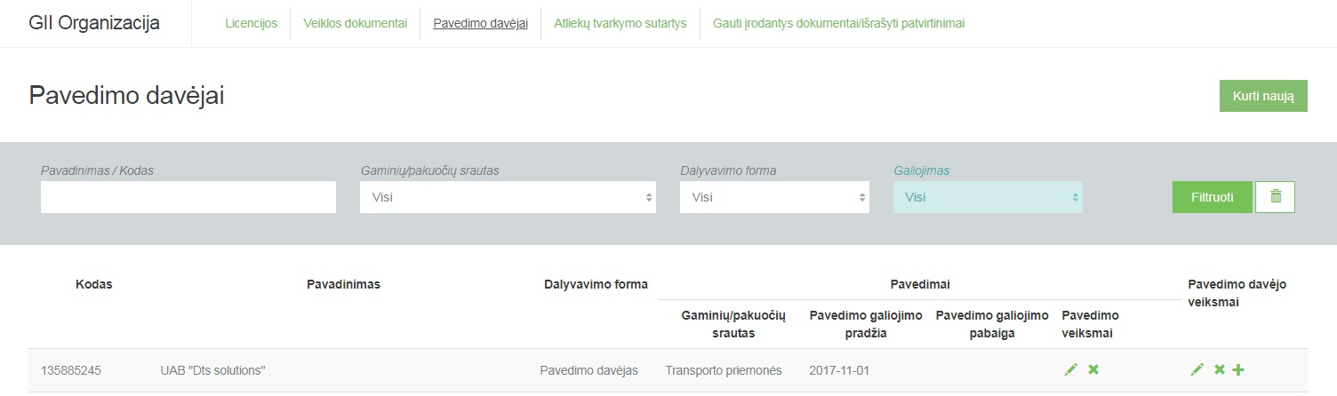
Naujo pavedimo davėjo duomenų suvedimas
Šis GPAIS funkcionalumas skirtas GI organizacijos / užstato administratoriaus naujo pavedimo davėjo duomenų suvedimui. GII norėdamas taikyti kolektyvų atsakomybės būdą turi tapti GI organizacijos / užstato administratoriaus pavedimo davėju.
GI organizacijos / užstato administratoriaus pavedimų davėjų sąraše paspauskite mygtuką [Kurti naują]
Kurti naują

Slide 39
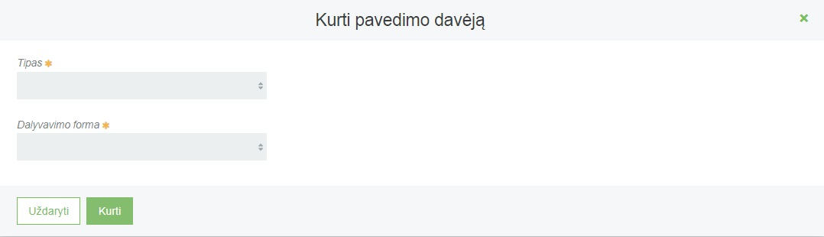
Naujo pavedimo davėjo duomenų suvedimas
Atsidariusioje naujo pavedimo davėjo pridėjimo formoje pasirinkti norimą pavedimo davėjo tipą iš pateikiamo sąrašo: „Lietuvos juridinis asmuo“, „Lietuvos fizinis asmuo“, „Užsienio valstybės asmuo“

Slide 40
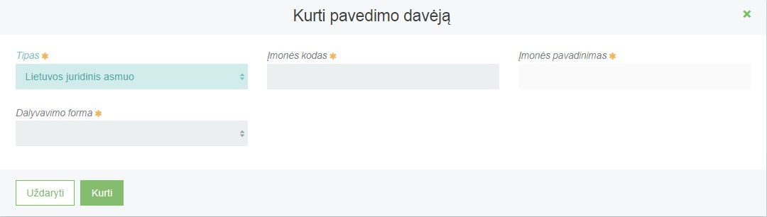
Naujo pavedimo davėjo duomenų suvedimas
Jeigu pasirenkate pavedimo davėjo tipo reikšmę „Lietuvos juridinis asmuo“, užpildykite privalomus duomenų laukus: [Įmonės kodas] ir [Įmonės pavadinimas]. PASTABA. Įvedus įmonės kodą, įmonės pavadinimas užpildomas automatiškai.

Slide 41
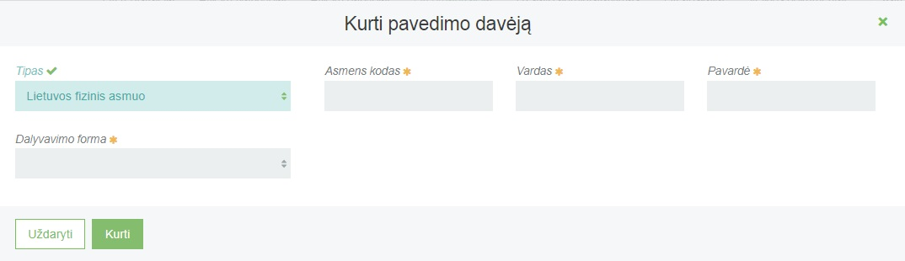
Naujo pavedimo davėjo duomenų suvedimas
Jeigu pasirenkate pavedimo davėjo tipo reikšmę „Lietuvos fizinis asmuo“, užpildykite privalomus duomenų laukus: [Asmens kodas], [Vardas] ir [Pavardė]. PASTABA. Saugant fizinio asmens duomenis, suvedus asmens vardą ir pavardę jo asmens kodas automatiškai neužpildomas, t .y. Jums turi būti žinomi visi fizinio asmens duomenys.

Slide 42
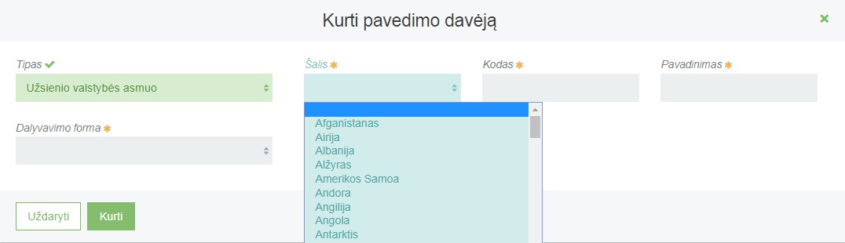
Naujo pavedimo davėjo duomenų suvedimas
Jeigu pasirenkate pavedimo davėjo tipo reikšmę „Užsienio valstybės asmuo“, užpildykite privalomus duomenų laukus: [Šalis], [Kodas] ir [Pavadinimas]. Užsienio šalies pavadinimą pasirinkite iš pateikiamo šalių klasifikatoriaus.

Slide 43
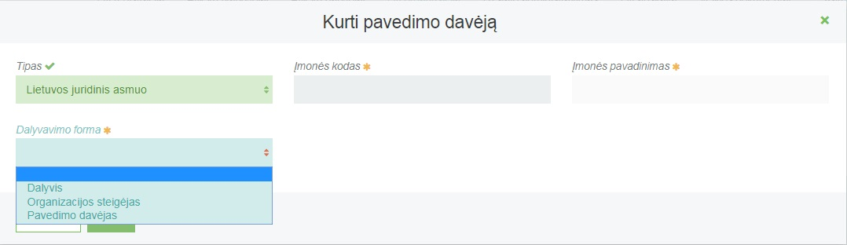
Naujo pavedimo davėjo duomenų suvedimas
Užpildę pavedimo davėjo tipo duomenis užpildykite duomenų lauką [Dalyvavimo forma]. Galimos reikšmės: „Dalyvis“, „Organizacijos steigėjas“, „Pavedimo davėjas“.

Slide 44
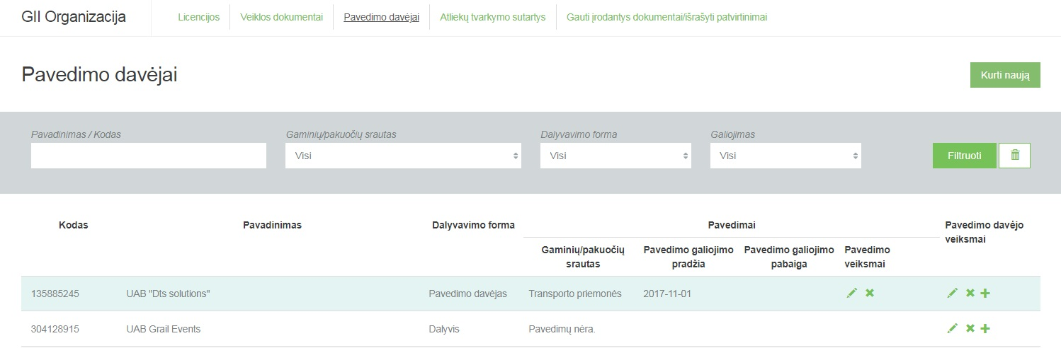
Naujo pavedimo davėjo duomenų suvedimas
GI organizacijos / užstato administratoriaus pavedimų davėjų sąraše matote sukurtą pavedimo davėją.
Sukūrę pavedimo davėją galite jam nurodyti kolektyvios atsakomybės duomenis.
Norėdami pridėti kolektyvios atsakomybės duomenis, paspauskite gaminių/pakuočių srautų pridėjimo mygtuką
Kurti pavedimą

Slide 45
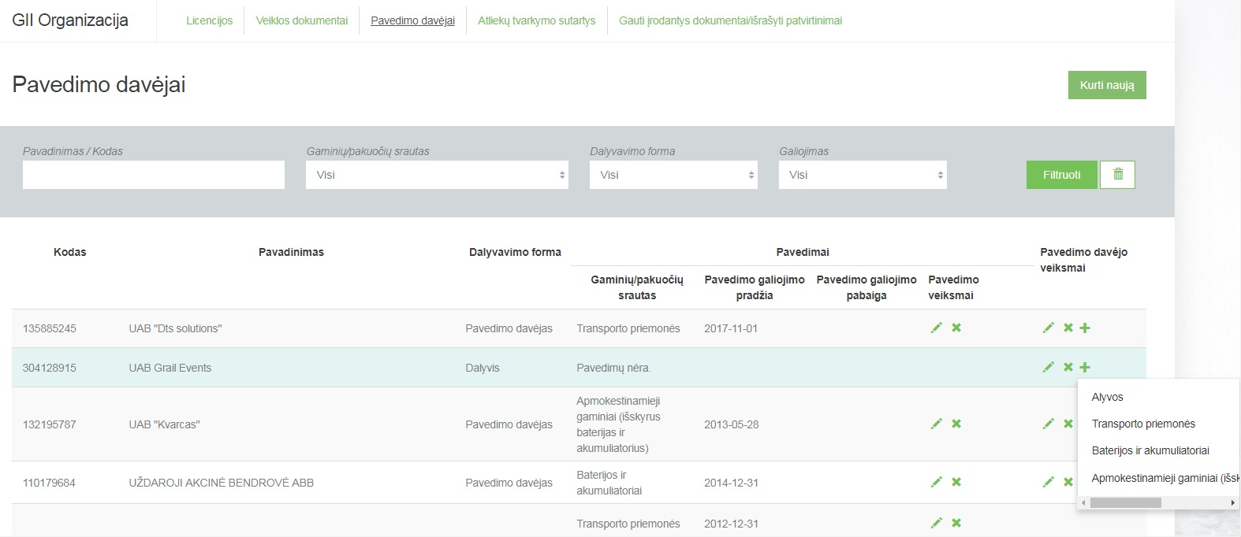
Naujo pavedimo davėjo duomenų suvedimas
Paspaudus kolektyvios atsakomybės gaminių/pakuočių srautų pridėjimo mygtuką atsidaro gaminių/pakuočių srauto, kuriam bus nurodyta kolektyvi atsakomybė, pasirinkimo langas.

Slide 46
Naujo pavedimo davėjo duomenų suvedimas
Gaminių/pakuočių srautai rodomi pagal turimas licencijas, t. y. rodomi tik tie gaminių/pakuočių srautai su kuriais susietos organizacijos turimos galiojančios ir negaliojančios licencijos.
Išsirinkite norimą gaminių/pakuočių srautą, paspauskite ant jo - atsidaro to gaminių/pakuočių srauto kolektyvios atsakomybės duomenų pildymo forma.

Slide 47
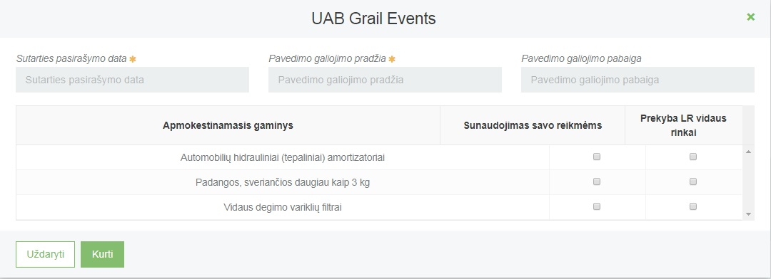
Naujo pavedimo davėjo duomenų suvedimas
Nepriklausomai nuo pasirinkto gaminių/pakuočių srauto reikės užpildyti šiuos privalomus duomenis: [Sutarties pasirašymo data], [Pavedimo galiojimo pradžia]. Sutarties pasirašymo data – datos pildymo laukas, kuriame įrašoma kada buvo pasirašyta pavedimo davimo sutartis. Pavedimo galiojimo pradžia– datos pildymo laukas, kuriame įrašoma nuo kada pavedimo davėjas gali rinktis kolektyvią atsakomybę susijusiam gaminių/pakuočių srautui.
Kurti

Slide 48
Naujo pavedimo davėjo duomenų suvedimas
PASTABA. Jei keičiasi sutartis tarp pavedimo davėjo ir GI organizacijos/užstato administratoriaus, tada ankstesniam įrašui nurodoma pavedimo galiojimo pabaigos data ir sukuriamas naujas įrašas su nauja pavedimo galiojimo pradžia nuo sutarties pasikeitimo. Pavedimo galiojimo pabaiga – datos pildymo laukas, kuriame įrašoma iki kada pavedimo davėjas gali rinktis kolektyvią atsakomybę susijusiam gaminių/pakuočių srautui.

Slide 49
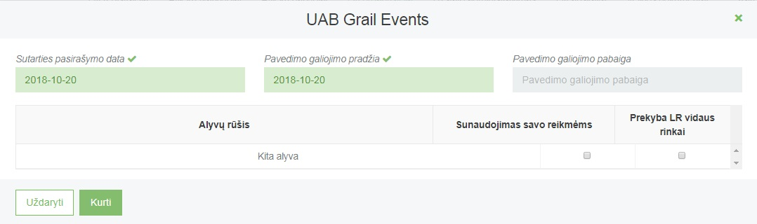
Naujo pavedimo davėjo duomenų suvedimas
Jeigu pasirenkate alyvų srautą, matysite požymio [Alyvų rūšis] reikšmę „Kita alyva“. Pasirinkite koks gamintojo ir (ar) importuotojo, su kuriuo pasirašėte sutartį dėl gaminių ar pakuočių atliekų tvarkymo organizavimo, veiklos būdas iš galimų reikšmių: [Sunaudojimas savoms reikmėms], [Prekyba LR vidaus rinkai]

Slide 50
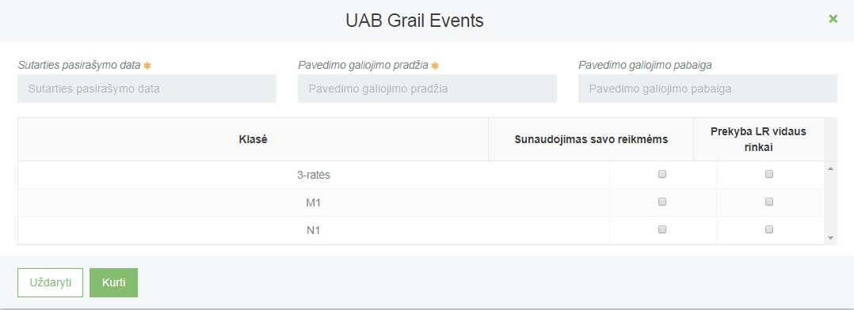
Naujo pavedimo davėjo duomenų suvedimas
Jeigu pasirenkate transporto priemonių srautą, matysite požymio [Klasė] reikšmes: „3-ratės“, „M1”, “N1“. Pasirinkite koks gamintojo ir (ar) importuotojo, su kuriuo pasirašėte sutartį dėl gaminių ar pakuočių atliekų tvarkymo organizavimo, veiklos būdas konkrečiai transporto priemonių klasei iš galimų reikšmių: [Sunaudojimas savoms reikmėms], [Prekyba LR vidaus rinkai].

Slide 51
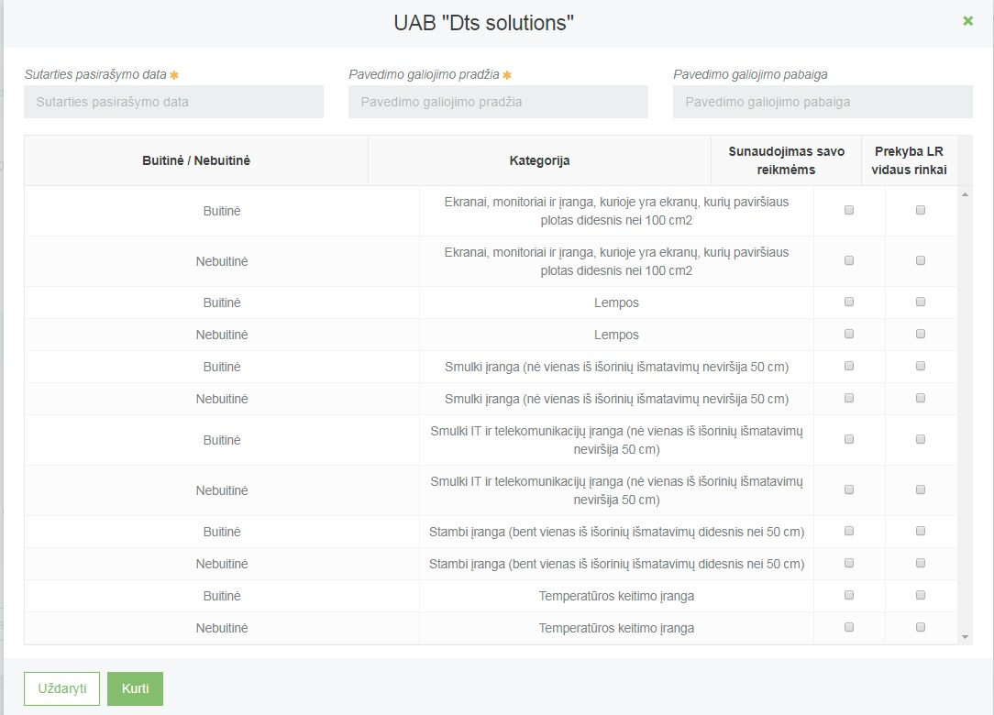
Naujo pavedimo davėjo duomenų suvedimas
Jeigu pasirenkate EEĮ srautą, matysite požymio [Buitinė/Nebuitinė] reikšmes: „Buitinė“, „Nebuitinė”; požymio [Kategorija] reikšmes: „Ekranai, monitoriai ir įranga, kurioje yra ekranų, kurių paviršiaus plotas didesnis nei 100 cm²“, „Lempos“, „Smulki IT ir telekomunikacijų įranga (nė vienas iš išorinių matmenų neviršija 50 cm)“, „Smulki įranga (nė vienas iš išorinių matmenų neviršija 50 cm)“, „Stambi įranga (bent vienas iš išorinių matmenų didesnis nei 50 cm)“, „Temperatūros keitimo įranga“. Pasirinkite koks gamintojo ir (ar) importuotojo, su kuriuo pasirašėte sutartį dėl gaminių ar pakuočių atliekų tvarkymo organizavimo, veiklos būdas konkrečiai EEĮ kategorijai iš galimų reikšmių: [Sunaudojimas savoms reikmėms], [Prekyba LR vidaus rinkai].

Slide 52

Naujo pavedimo davėjo duomenų suvedimas
Jeigu pasirenkate apmokestinamųjų gaminių (išskyrus baterijas ir akumuliatorius) srautą, matysite požymio [Apmokestinamasis gaminys] reikšmes: „Automobilių hidrauliniai (tepaliniai) amortizatoriai“, „Padangos, sveriančios daugiau kaip 3 kg”, „Vidaus degimo variklių filtrai“. Pasirinkite koks gamintojo ir (ar) importuotojo, su kuriuo pasirašėte sutartį dėl gaminių ar pakuočių atliekų tvarkymo organizavimo, veiklos būdas konkrečiam apmokestinamajam gaminiui iš galimų reikšmių: [Sunaudojimas savoms reikmėms], [Prekyba LR vidaus rinkai].

Slide 53
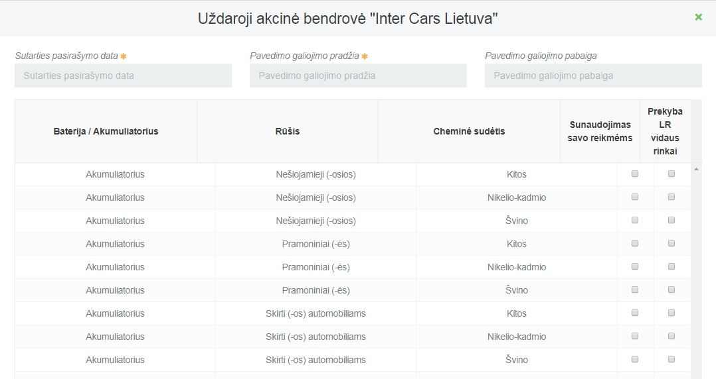
Naujo pavedimo davėjo duomenų suvedimas
Jeigu pasirenkate baterijų ir akumuliatorių srautą, matysite požymio [Baterijos/akumuliatoriai] reikšmes: „Akumuliatoriai“, „Baterijos”; požymio [Rūšis] reikšmes: „Nešiojamieji (-osios)“, „Pramoniniai (-ės)“, „Skirti (-os) automobiliams“; požymio [Cheminė sudėtis] reikšmes: „Kitos“, „Nikelio-kadmio“, „Švino“. Pasirinkite koks gamintojo ir (ar) importuotojo, su kuriuo pasirašėte sutartį dėl gaminių ar pakuočių atliekų tvarkymo organizavimo, veiklos būdas konkrečiam akumuliatoriui ar baterijai iš galimų reikšmių: [Sunaudojimas savoms reikmėms], [Prekyba LR vidaus rinkai].

Slide 54
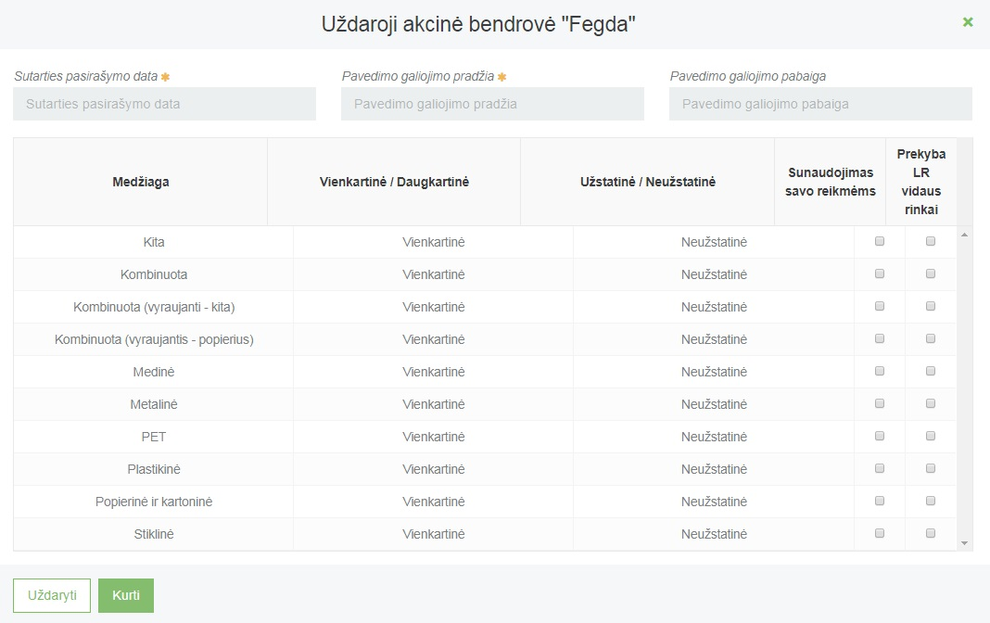
Naujo pavedimo davėjo duomenų suvedimas
Jeigu pasirenkate pakuočių srautą, matysite požymio [Medžiaga] reikšmes: „Kita“, „Kombinuota“, „Kombinuota (vyraujanti – kita)“, „Kombinuota (vyraujantis – popierius)“, „Medinė“, „Metalinė“, „PET“, „Plastikinė“, „Popierinė ir kartoninė“, „Stiklinė“; požymio [Vienkartinė/Daugkartinė] reikšmę „Vienkartinė“; požymio [Užstatinė/Neužstatinė] reikšmę „Neužstatinė“. Pasirinkite koks gamintojo ir (ar) importuotojo, su kuriuo pasirašėte sutartį dėl gaminių ar pakuočių atliekų tvarkymo organizavimo, veiklos būdas konkrečiai pakuotei iš galimų reikšmių: [Sunaudojimas savoms reikmėms], [Prekyba LR vidaus rinkai].

Slide 55
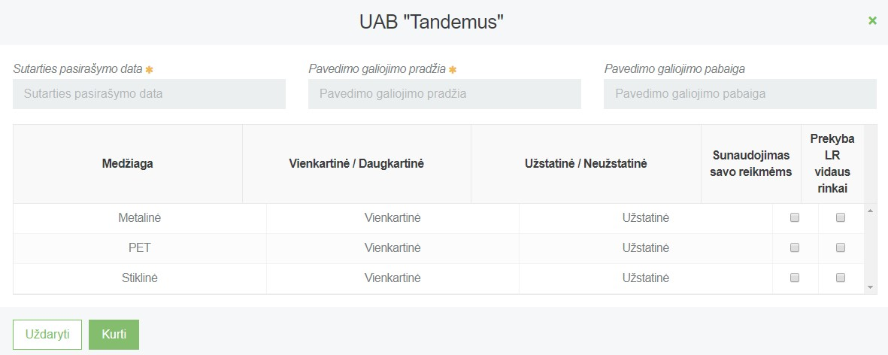
Naujo pavedimo davėjo duomenų suvedimas
Užstato administratoriui skirta informacija. Pasirinkę pakuočių srautą, matysite požymio [Medžiaga] reikšmes: „Metalinė“, „PET“, „Stiklinė“; požymio [Vienkartinė/Daugkartinė] reikšmę „Vienkartinė“; požymio [Užstatinė/Neužstatinė] reikšmę „Užstatinė“. Pasirinkite koks gamintojo ir (ar) importuotojo, su kuriuo pasirašėte sutartį dėl gaminių ar pakuočių atliekų tvarkymo organizavimo, veiklos būdas konkrečiai pakuotei iš galimų reikšmių: [Sunaudojimas savoms reikmėms], [Prekyba LR vidaus rinkai].

Slide 56
Naujo pavedimo davėjo duomenų suvedimas
PASTABOS:
GI tame pačiame gaminių/pakuotės sraute vienu metu gali būti pavedimo davėju tik vienoje organizacijoje. Išimtis dėl pakuočių, nes GI gali būti pavedimo davėju atskirai dėl neužstatinių pakuočių (GII organizacijos) ir atskirai užstatinėms (užstato administratorius).
Vienam pavedimo davėjui gali būti keletą įrašų apie tuos pačius gaminių/pakuočių srautus, bet negali persidengti jų galiojimo laikotarpis.
Pridedant gaminių/pakuočių srauto kolektyvios atsakomybės duomenis gaminiai/pakuotės negali kartotis tuo pačiu galiojimo periodu neatsižvelgiant į nurodytus veiklos būdus.
Pridedant gaminių/pakuočių srauto kolektyvios atsakomybės duomenis kiekvienam nurodytam gaminiui/pakuotei turi būti nurodytas bent vienas veiklos būdas.
Pildant gaminių/pakuočių srauto kolektyvios atsakomybės duomenis negali kartotis tie patys gaminiai/pakuotės, pvz.: jei pasirenkamas EEĮ sraute Buitinė ir Lempos, tai tuomet antrą kartą tos pačios eilutės įvesti negalima.

Slide 57
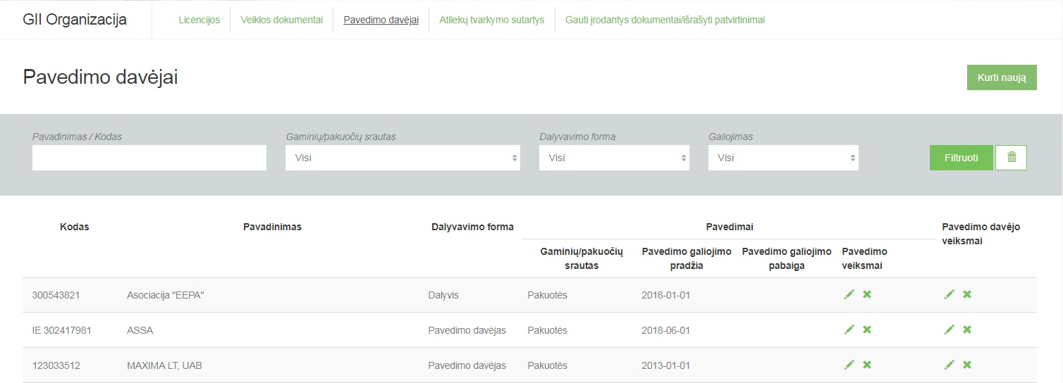
Pavedimo davėjo duomenų keitimas
Galima keisti ir šalinti: a) pavedimo davėjo duomenis, b) pavedimo duomenis.
Keisti pavedimą
Šalinti pavedimą
Keisti pavedimo davėją
Šalinti pavedimo davėją

Slide 58
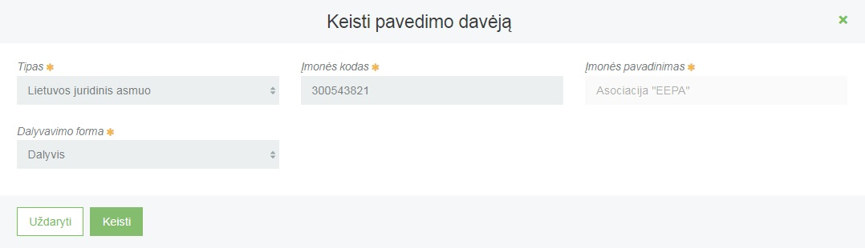
Pavedimo davėjo duomenų keitimas
Norėdami keisti pavedimo davėjo duomenis, pvz. dalyvavimo GI organizacijoje formą, paspauskite mygtuką, esantį pasirinkto pavedimo davėjo eilutėje prie skilties „Pavedimo davėjo veiksmai“, tuomet atsidaro pavedimo davėjo informacijos redagavimo forma. PASTABA. Pakeitus pavedimo davėjo duomenis apie tai informuojamas GI. Pranešimas siunčiamas tik tuo atveju, jei GPAIS egzistuoja subjekto profilis nurodytam pavedimo davėjui.
Norėdami išsaugoti pakeitus duomenis spauskite mygtuką [Keisti].
Keisti

Slide 59
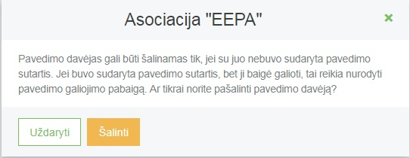
Pavedimo davėjo duomenų keitimas
Norėdami pašalinti pavedimo davėją iš pavedimo davėjų sąrašo paspauskite mygtuką, kurį paspaudus bus pašalinamas pavedimo davėjas iš GI organizacijos/užstato administratoriaus pavedimo davėjų sąrašo.
GPAIS pateikia informaciją, susijusią su pavedimo davėjo šalinimu ir pakeikia klausimą „Ar tikrai norite pašalinti pavedimo davėją“? Norėdami pašalinti pavedimo davėją spauskite mygtuką [Šalinti].
Šalinti

Slide 60
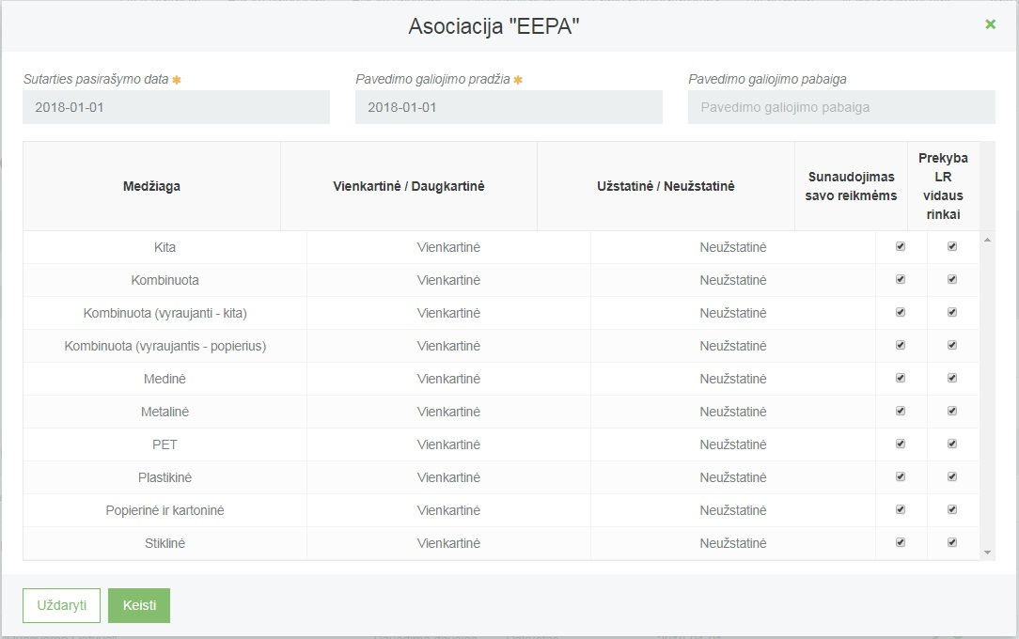
Pavedimo davėjo duomenų keitimas
Norėdami keisti pavedimo duomenis, paspauskite mygtuką esantį pasirinkto pavedimo davėjo eilutėje prie skilties „Pavedimo veiksmai“. Atsidaro atitinkamo pavedimo davėjo gaminių/pakuočių srauto kolektyvios atsakomybės duomenų redagavimo forma.
Norėdami išsaugoti pakeitus duomenis spauskite mygtuką [Keisti]
Keisti

Slide 61
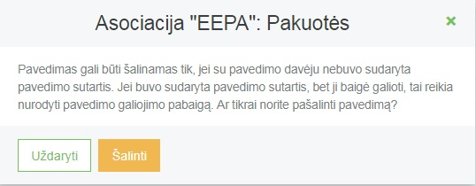
Pavedimo davėjo duomenų keitimas
Norėdami pašalinti konkretaus pavedimo davėjo gaminių/pakuočių srauto kolektyviosios atsakomybės duomenis paspauskite mygtuką prie skilties „Pavedimo veiksmai“, kurį paspaudus galima pašalinti pavedimo davėjo gaminių/pakuočių srauto kolektyviosios atsakomybės duomenis.
GPAIS pateikia informaciją, susijusią su pavedimo šalinimu ir pakeikia klausimą „Ar tikrai norite pašalinti pavedimą“? Norėdami pašalinti pavedimą spauskite mygtuką [Šalinti].
Šalinti

Slide 62
Gamintojų ir importuotojų organizacijos/užstato administratoriaus veiklos dokuemntų rengimas ir teikimas veiklos dokumentų rengimas ir teikimas

Slide 63
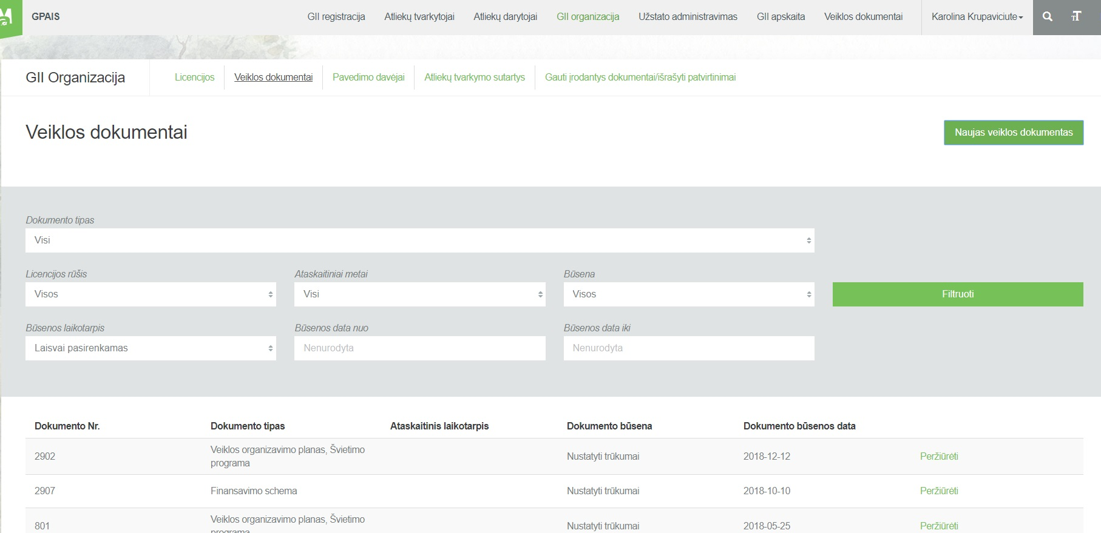
Gamintojų ir importuotojų organizacijos veiklos dokumentų peržiūra
Skirta GII organizacijos veiklos dokumentų sąrašo peržiūrai. GII organizacijos peržiūros formoje paspaudus ant skilties „Veiklos dokumentai“ atsidaro GII organizacijos veiklos dokumentų sąrašas.
GII organizacijos veiklos dokumentų sąraše yra pateikiamas reikšmių filtras, kuriame įrašius tam tikras reikšmes ir paspaudus mygtuką „Filtruoti“ bus surasti atitinkami dokumentai.
Dokumentų peržiūra

Slide 64
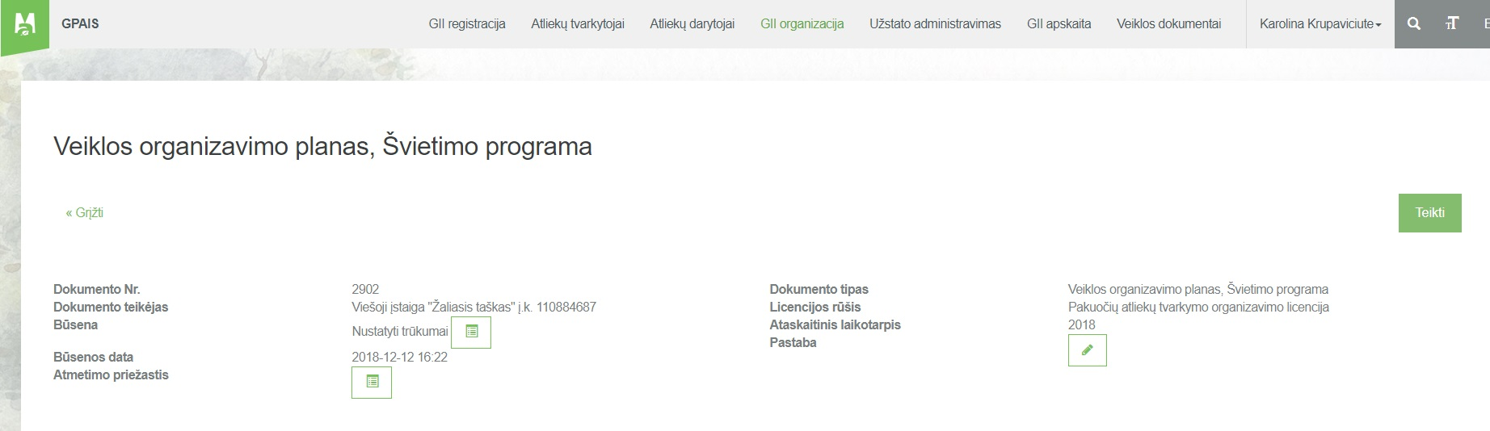
Gamintojų ir importuotojų organizacijos veiklos dokumentų peržiūra
Paspaudus prie dokumento mygtuką „Peržiūrėti“
atsidaro dokumento peržiūros forma

Slide 65
Gamintojų ir importuotojų organizacijos veiklos dokumentų rengimas
Skirta naujo veiklos dokumento sukūrimui. GII organizacijos peržiūros formoje paspaudus ant skilties „Veiklos dokumentai“ atsidaro veiklos dokumentų sąrašas. Tame sąraše yra mygtukas „Naujas veiklos dokumentas“
Pasirenkama „Naujas veiklos dokumentas“

Slide 66
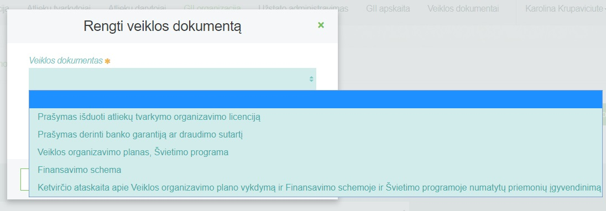
Gamintojų ir importuotojų organizacijos veiklos dokumentų rengimas
Paspaudus šį mygtuką atsidaro naujo dokumento rengimo forma

Slide 67
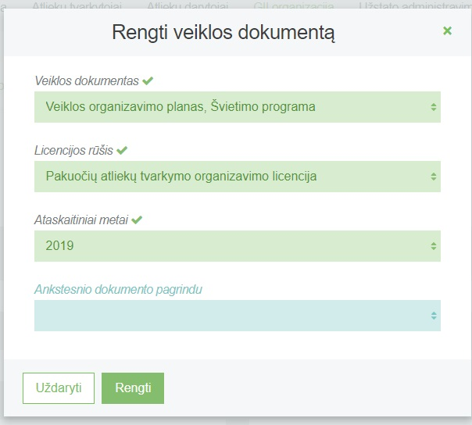
Gamintojų ir importuotojų organizacijos veiklos dokumentų rengimas (planas, švietimo programa)
Skirta sukurti naują GII organizacijos organizavimo planą, švietimo programą. Naujo veiklos dokumento rengimo formoje „Veiklos dokumentas“ laukelyje pasirenkamas dokumento tipas „Organizavimo planas, švietimo programa“. Pasirinkus veiklos dokumento tipą, pateikiami reikiami veiklos dokumento laukai, kuriuos būtina užpildyti.

Slide 68
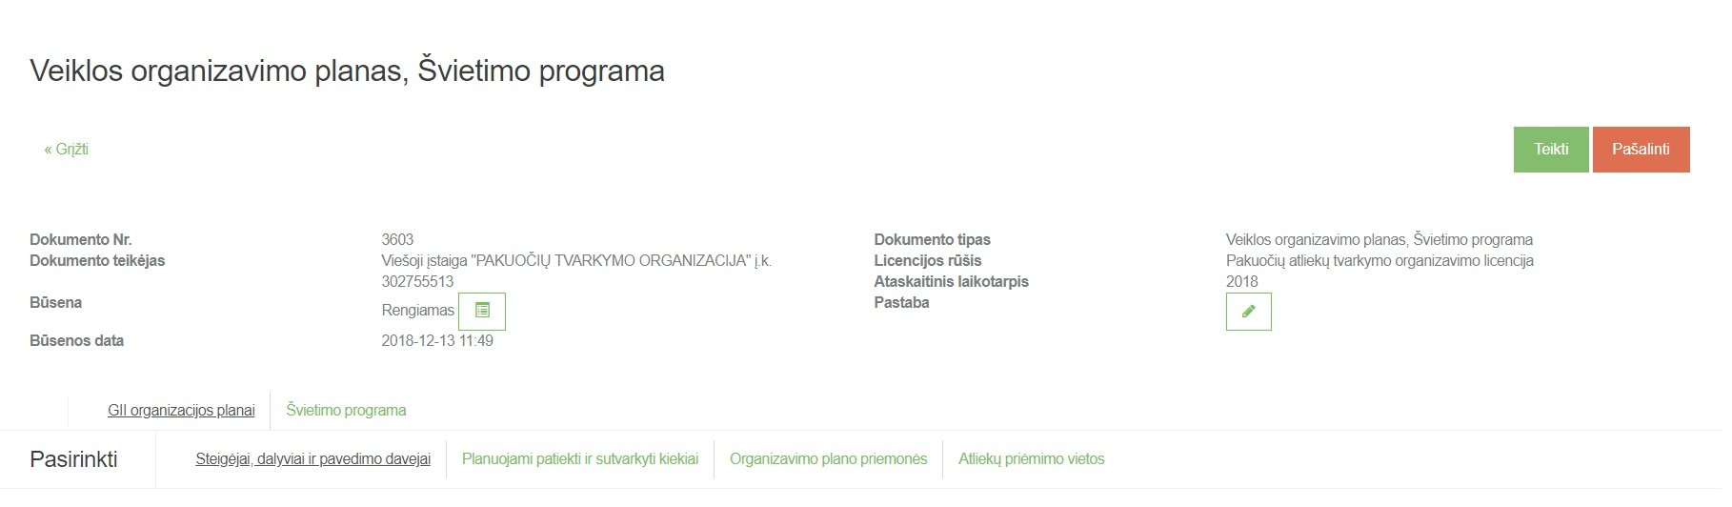
Gamintojų ir importuotojų organizacijos veiklos dokumentų rengimas (planas, švietimo programa)
Paspaudus „Rengti“ atsidaro tokios rengiamo dokumentas su skiltimis „GII organizacijos panai“ ir „Švietimo programa“. Jeigu papildomai buvo pasirinktas „Ankstesnio dokumento pagrindu“ tai naujo „Veiklos organizavimo planas. Švietimo programa“ duomenys užpildomi pasirinkto dokumento duomenų pagrindu. Nepildomi prisegami dokumentai ir steigėjų dalyvių pavedimo davėjų sąrašas. „Ankstesnio dokumentu pagrindu“ pasirinkime pateikiamas suderintų dokumentų sąrašas.

Slide 69
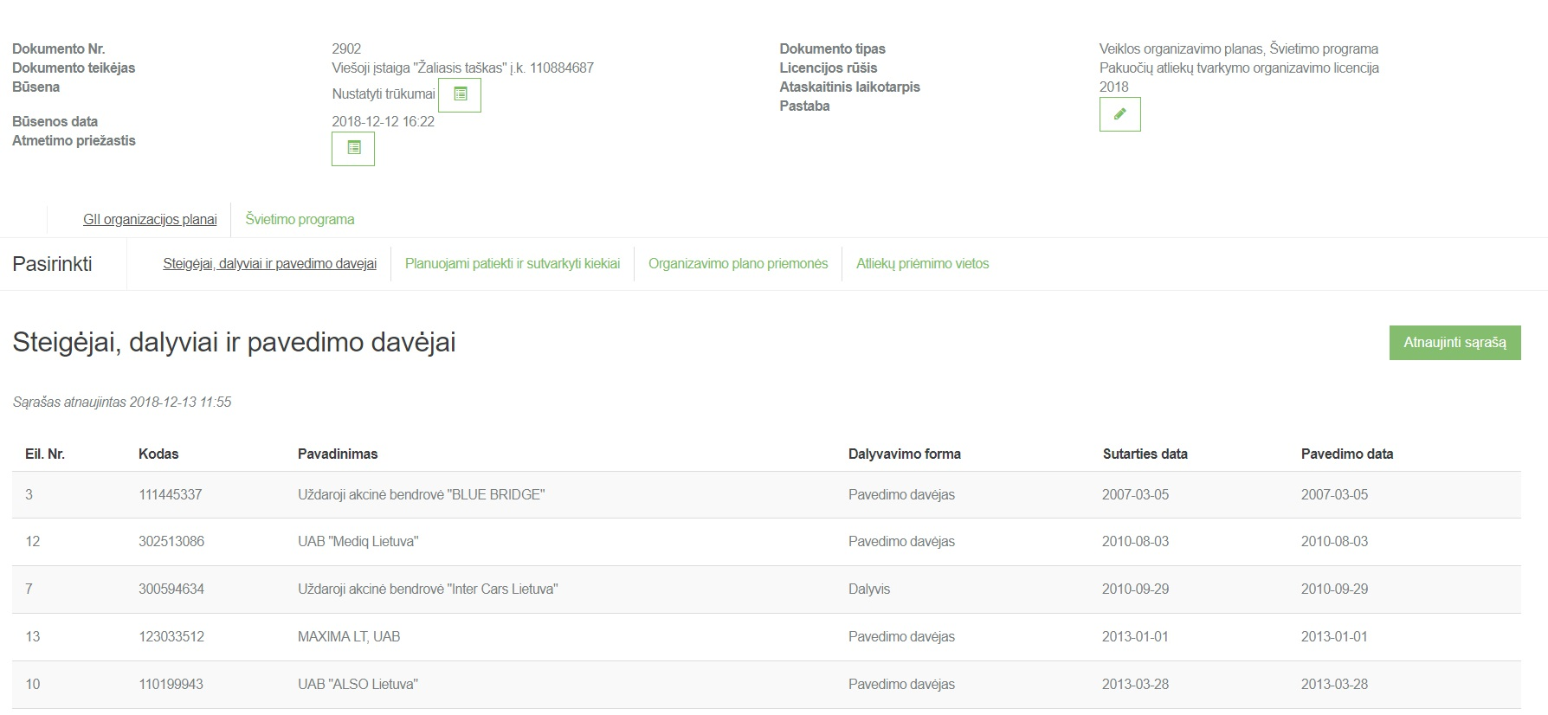
Gamintojų ir importuotojų organizacijos veiklos dokumentų rengimas (planas, švietimo programa)
„Steigėjai, dalyviai ir pavedimo davėjai“ skilties sąrašas bus neredaguojamas. Sąrašas (dalyviai, steigėjai, pavedimo davėjai) suformuojamas iš aktualaus GII organizacijos suvesto pavedimo davėjų sąrašo. Sąraše pateikiami pavedimo davėjai įskaitant steigėjus ir dalyvius kurių pavedimas galioja bent vieną dieną atitinkamuose metuose už kuriuos rengiamas planas. Taip pat sąrašas atrenkamas pagal gaminių/pakuočių srautą, kuris priskirtas prie Licencijos rūšies. Sąraše bus mygtukas „Atnaujinti sąrašą“, kurį paspaudus bus atnaujinamas sąrašas, kuris rikiuojamas pagal požymius: pavedimo galiojimo pradžia, įmonės pavadinimas.

Slide 70
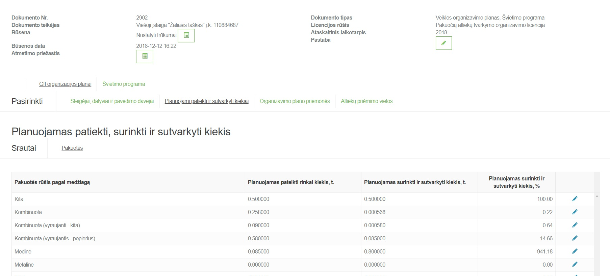
Gamintojų ir importuotojų organizacijos veiklos dokumentų rengimas (planas, švietimo programa)
Skiltis „Planuojamas patiekti, surinkti ir sutvarkyti kiekis“. Skiltyje rodomi srautai pagal licenciją.

Slide 71

Gamintojų ir importuotojų organizacijos veiklos dokumentų rengimas (planas, švietimo programa)
Išsaugoti
Atšaukti
Redaguoti

Slide 72
Gamintojų ir importuotojų organizacijos veiklos dokumentų rengimas (planas, švietimo programa)
Skiltis „Planuojamas patiekti, surinkti ir sutvarkyti kiekis“: EEĮ Organizacija rinksis vieną iš dviejų sakinių (bus rodoma viršuje virš kiekio lentelės): „Einamaisiais kalendoriniais metais pasirinktas EEĮ atliekų tvarkymo užduoties vykdymo 1 variantas (kiekybinė užduotis)“ ar „Einamaisiais kalendoriniais metais pasirinktas EEĮ atliekų tvarkymo užduoties vykdymo 2 variantas (kiekybinė + kokybinė užduotis)“.
Pasirinkus pastarąjį sakinį, Atliekų priėmimo vietų skiltyje tampa privalomas lentelės „EEĮ atliekų tvarkymo užduoties vykdymo 2 variantui įvykdyti reikalingos Priėmimo vietos (kokybinė užduotis)“ pildymas.

Slide 73

Gamintojų ir importuotojų organizacijos veiklos dokumentų rengimas (planas, švietimo programa)
Pridėti
Redaguoti
Ištrinti

Slide 74

Gamintojų ir importuotojų organizacijos veiklos dokumentų rengimas (planas, švietimo programa)
Pridėti

Slide 75

Gamintojų ir importuotojų organizacijos veiklos dokumentų rengimas (planas, švietimo programa)

Slide 76

Gamintojų ir importuotojų organizacijos veiklos dokumentų rengimas (planas, švietimo programa)
Skiltis „Atliekų tvarkytojai“ susipildo paspaudus mygtuką „Atnaujinti sąrašą“. Į sąrašą patenka atliekų tvarkytojai turintys sutartis su organizacija pagal požymį „GII organizacijos ir atliekų tvarkytojo sutartis dėl gaminių pakuočių atliekų sutvarkymo“. Šioje skiltyje neaktualias eilutes galima pašalinti.
Atnaujinti sąrašą

Slide 77

Gamintojų ir importuotojų organizacijos veiklos dokumentų rengimas (planas, švietimo programa)
Įvestas priemones galima peržiūrėti, keisti arba pašalinti paspaudus atitinkamą mygtuką
Pridėti

Slide 78

Gamintojų ir importuotojų organizacijos veiklos dokumentų rengimas (planas, švietimo programa)

Slide 79
Gamintojų ir importuotojų organizacijos veiklos dokumentų rengimas
Skirta naujo veiklos dokumento sukūrimui. GII organizacijos peržiūros formoje paspaudus ant skilties „Veiklos dokumentai“ atsidaro veiklos dokumentų sąrašas. Tame sąraše yra mygtukas „Naujas veiklos dokumentas“
Pasirenkama „Naujas veiklos dokumentas“

Slide 80
Gamintojų ir importuotojų organizacijos veiklos dokumentų rengimas
Paspaudus šį mygtuką atsidaro naujo dokumento rengimo forma

Slide 81

Gamintojų ir importuotojų organizacijos veiklos dokumentų rengimas (finansavimo schema)
Skirta sukurti naują GII organizacijos derinti finansavimo schemą. Naujo veiklos dokumento rengimo formoje „Dokumento tipo“ laukelyje pasirenkamas dokumento tipas „Finansavimo schema“. Pasirinkus šį licencijos tipą, pateikiami reikiami veiklos dokumento laukai, kuriuos būtina užpildyti.

Slide 82

Gamintojų ir importuotojų organizacijos veiklos dokumentų rengimas (finansavimo schema)
Pridėti
Ištrinti
Redaguoti

Slide 83

Gamintojų ir importuotojų organizacijos veiklos dokumentų rengimas (finansavimo schema)
Pridėti

Slide 84

Gamintojų ir importuotojų organizacijos veiklos dokumentų rengimas (finansavimo schema)

Slide 85

Gamintojų ir importuotojų organizacijos veiklos dokumentų rengimas (finansavimo schema)
Teikti
Šalinti
Istorija

Slide 86
Gamintojų ir importuotojų organizacijos veiklos dokumentų rengimas
Pateikus veiklos dokumentą dokumento būsena pasikeičia į „Vertinama“.
Įvertinus dokumentą gražinama vertinimo rezultatas „Suderintas“, arba „Nustatyti trūkumai“.

Slide 87

Gamintojų ir importuotojų organizacijos veiklos dokumentų rengimas

Slide 88

Užstato administratorių veiklos dokumentų rengimas
Pasirenkama „Naujas veiklos dokumentas“

Slide 89

Užstato administratorių veiklos dokumentų rengimas

Slide 90

Užstato administratorių veiklos dokumentų rengimas

Slide 91

Užstato administratorių veiklos dokumentų rengimas
Pridedama administracinė struktūra

Slide 92

Užstato administratorių veiklos dokumentų rengimas
Registruoti

Slide 93

Užstato administratorių veiklos dokumentų rengimas
Išsaugoti

Slide 94

Užstato administratorių veiklos dokumentų rengimas
Atnaujinti sąrašą

Slide 95

Užstato administratorių veiklos dokumentų rengimas
Pildyti duomenis

Slide 96

Užstato administratorių veiklos dokumentų rengimas

Slide 97

Užstato administratorių veiklos dokumentų rengimas
Pildyti duomenis

Slide 98

Užstato administratorių veiklos dokumentų rengimas
Pildyti duomenis

Slide 99

Užstato administratorių veiklos dokumentų rengimas
Pildyti duomenis

Slide 100

Užstato administratorių veiklos dokumentų rengimas
Išsaugoti

Slide 101

Užstato administratorių veiklos dokumentų rengimas

Slide 102

Užstato administratorių veiklos dokumentų rengimas
Išsaugoti

Slide 103

Užstato administratorių veiklos dokumentų rengimas
Išsaugoti

Slide 104

Užstato administratorių veiklos dokumentų rengimas
Atnaujinti sąrašą

Slide 105

Užstato administratorių veiklos dokumentų rengimas
Naujas įrašas

Slide 106

Užstato administratorių veiklos dokumentų rengimas
Išsaugoti

Slide 107

Užstato administratorių veiklos dokumentų rengimas
Koreguoti duomenis

Slide 108

Užstato administratorių veiklos dokumentų rengimas
Išsaugoti

Slide 109

Užstato administratorių veiklos dokumentų rengimas
Pildyti duomenis

Slide 110

Užstato administratorių veiklos dokumentų rengimas

Slide 111

Užstato administratorių veiklos dokumentų rengimas
Pildyti duomenis

Slide 112

Užstato administratorių veiklos dokumentų rengimas

Slide 113

Užstato administratorių veiklos dokumentų rengimas
Pildyti duomenis
Pridėti

Slide 114

Užstato administratorių veiklos dokumentų rengimas
Pildyti duomenis

Slide 115

Užstato administratorių veiklos dokumentų rengimas
Pridėti

Slide 116

Užstato administratorių veiklos dokumentų rengimas

Slide 117

Užstato administratorių veiklos dokumentų rengimas

Slide 118

Užstato administratorių veiklos dokumentų rengimas
Koreguoti duomenis

Slide 119

Užstato administratorių veiklos dokumentų rengimas
Išsaugoti

Slide 120

Užstato administratorių veiklos dokumentų rengimas
Pridėti

Slide 121

Užstato administratorių veiklos dokumentų rengimas
Pridėti

Slide 122

Užstato administratorių veiklos dokumentų rengimas
Redaguoti

Slide 123

Užstato administratorių veiklos dokumentų rengimas
Pridėti
Redaguoti

Slide 124

Užstato administratorių veiklos dokumentų rengimas
Pildyti duomenis

Slide 125

Užstato administratorių veiklos dokumentų rengimas
Pridėti

Slide 126

Užstato administratorių veiklos dokumentų rengimas
Pildyti duomenis

Slide 127

Užstato administratorių veiklos dokumentų rengimas
Pridėti

Slide 128

Užstato administratorių veiklos dokumentų rengimas
Pildyti duomenis

Slide 129

Užstato administratorių veiklos dokumentų rengimas
Pridėti

Slide 130

Užstato administratorių veiklos dokumentų rengimas
Koreguoti duomenis

Slide 131

Užstato administratorių veiklos dokumentų rengimas

Slide 132

Užstato administratorių veiklos dokumentų rengimas
Naujas įrašas

Slide 133

Užstato administratorių veiklos dokumentų rengimas
Išsaugoti

Slide 134

Užstato administratorių veiklos dokumentų rengimas
Koreguoti duomenis

Slide 135

Užstato administratorių veiklos dokumentų rengimas
Išsaugoti

Slide 136
Gamintojų ir importuotojų organizacijos/užstato administratorių veiklos ataskaitų rengimas ir teikimas

Slide 137
Gamintojų ir importuotojų organizacijos veiklos ataskaitų rengimas ir teikimas
Skirta naujo veiklos dokumento sukūrimui. GII organizacijos peržiūros formoje paspaudus ant skilties „Veiklos dokumentai“ atsidaro veiklos dokumentų sąrašas. Tame sąraše yra mygtukas „Naujas veiklos dokumentas“
Pasirenkama „Naujas veiklos dokumentas“

Slide 138

Gamintojų ir importuotojų organizacijos veiklos ataskaitų rengimas ir teikimas
. Naujo veiklos dokumento rengimo formoje „Veiklos dokumentas“ laukelyje pasirenkamas dokumento tipas „Ketvirčio ataskaita apie Veiklos organizavimo plano vykdymą ir Finansavimo schemoje ir Švietimo programoje numatytų priemonių įgyvendinimą"

Slide 139

Gamintojų ir importuotojų organizacijos veiklos ataskaitų rengimas ir teikimas

Slide 140

Gamintojų ir importuotojų organizacijos veiklos ataskaitų rengimas ir teikimas

Slide 141

Gamintojų ir importuotojų organizacijos veiklos ataskaitų rengimas ir teikimas
Pridėti

Slide 142

Gamintojų ir importuotojų organizacijos veiklos ataskaitų rengimas ir teikimas

Slide 143

Gamintojų ir importuotojų organizacijos veiklos ataskaitų rengimas ir teikimas
Pridėti

Slide 144

Gamintojų ir importuotojų organizacijos veiklos ataskaitų rengimas ir teikimas
Pridėti

Slide 145

Gamintojų ir importuotojų organizacijos veiklos ataskaitų rengimas ir teikimas
Pridėti

Slide 146

Gamintojų ir importuotojų organizacijos veiklos ataskaitų rengimas ir teikimas

Slide 147

Užstato administratorių veiklos ataskaitų rengimas ir teikimas
Naujas veiklos dokumentas

Slide 148

Užstato administratorių veiklos ataskaitų rengimas ir teikimas

Slide 149

Užstato administratorių veiklos ataskaitų rengimas ir teikimas
Koreguoti duomenis

Slide 150

Užstato administratorių veiklos ataskaitų rengimas ir teikimas

Slide 151

Užstato administratorių veiklos ataskaitų rengimas ir teikimas
Redaguoti

Slide 152

Užstato administratorių veiklos ataskaitų rengimas ir teikimas

Slide 153

Užstato administratorių veiklos ataskaitų rengimas ir teikimas
Atnaujinti

Slide 154

Užstato administratorių veiklos ataskaitų rengimas ir teikimas
Atnaujinti

Slide 155

Užstato administratorių veiklos ataskaitų rengimas ir teikimas
Atnaujinti

Slide 156

Užstato administratorių veiklos ataskaitų rengimas ir teikimas
Atnaujinti

Slide 157

Užstato administratorių veiklos ataskaitų rengimas ir teikimas
Redaguoti
Pridėti

Slide 158

Užstato administratorių veiklos ataskaitų rengimas ir teikimas
Pildyti duomenis

Slide 159

Užstato administratorių veiklos ataskaitų rengimas ir teikimas

Slide 160

Užstato administratorių veiklos ataskaitų rengimas ir teikimas
Redaguoti

Slide 161

Užstato administratorių veiklos ataskaitų rengimas ir teikimas
Redaguoti

Slide 162

Užstato administratorių veiklos ataskaitų rengimas ir teikimas
Pridėti

Slide 163

Užstato administratorių veiklos ataskaitų rengimas ir teikimas
Pridėti

Slide 164

Užstato administratorių veiklos ataskaitų rengimas ir teikimas
Pridėti

Slide 165

Užstato administratorių veiklos ataskaitų rengimas ir teikimas
Pridėti

Slide 166

Užstato administratorių veiklos ataskaitų rengimas ir teikimas
Koreguoti duomenis

Slide 167

Užstato administratorių veiklos ataskaitų rengimas ir teikimas

Slide 168

Užstato administratorių veiklos ataskaitų rengimas ir teikimas
Pridėti

Slide 169

Užstato administratorių veiklos ataskaitų rengimas ir teikimas
Koreguoti duomenis

Slide 170

Užstato administratorių veiklos ataskaitų rengimas ir teikimas

Slide 171

Užstato administratorių veiklos ataskaitų rengimas ir teikimas
Pridėti

Slide 172

Užstato administratorių veiklos ataskaitų rengimas ir teikimas
Koreguoti duomenis

Slide 173

Užstato administratorių veiklos ataskaitų rengimas ir teikimas

Slide 174

Užstato administratorių veiklos ataskaitų rengimas ir teikimas
Pridėti

Slide 175

Užstato administratorių veiklos ataskaitų rengimas ir teikimas

Slide 176

Užstato administratorių veiklos ataskaitų rengimas ir teikimas
Pridėti

Slide 177

Užstato administratorių veiklos ataskaitų rengimas ir teikimas

Slide 178

Užstato administratorių veiklos ataskaitų rengimas ir teikimas
Pildyti duomenis

Slide 179

Užstato administratorių veiklos ataskaitų rengimas ir teikimas

Slide 180
Gamintojų ir importuotojų organizacijos administratoriaus/užstato sistemos administratoriaus licencijavimas

Slide 181

Gamintojų ir importuotojų organizacijos administratoriaus licencijavimas
Pasirenkama „Naujas veiklos dokumentas“

Slide 182

Gamintojų ir importuotojų organizacijos administratoriaus licencijavimas
Naujo veiklos dokumento rengimo formoje „Veiklos dokumentas“ laukelyje pasirenkamas dokumento tipas „Prašymas išduoti atliekų tvarkymo organizavimo licenciją"

Slide 183

Gamintojų ir importuotojų organizacijos administratoriaus licencijavimas
Pasirinkus veiklos dokumento tipą, pateikiami reikiami veiklos dokumento laukai, kuriuos būtina užpildyti.

Slide 184

Gamintojų ir importuotojų organizacijos administratoriaus licencijavimas
Teikti

Slide 185

Užstato sistemos administratoriaus licencijavimas
Pasirenkama „Naujas veiklos dokumentas“

Slide 186

Užstato sistemos administratoriaus licencijavimas

Slide 187
Vienkartinių užstatinių pakuočių sąrašo administravimas

Slide 188

Vienkartinių užstatinių pakuočių sąrašo peržiūra
Ši GPAIS dalis skirta užstato administratorių sudaromų vienkartinių užstatinių pakuočių sąrašo peržiūrai. Užstato administratoriaus duomenų peržiūros formoje paspauskite ant skilties [Vienkartinių užstatinių pakuočių sąrašas].

Slide 189
Vienkartinių užstatinių pakuočių sąrašo peržiūra
Paspaudus ant skilties [Vienkartinių užstatinių pakuočių sąrašas] atsidaro pakuočių sąrašas, kuriame pateikiami šie vienkartinių užstatinių pakuočių duomenys: „Būsena“, „Pakuotės kodas“, „Pakuotės pavadinimas“, „Gėrimas“, „Kategorija“, „Rūšis“, „Pakuotės tūris l“, „Pakuotės svoris t“, „Perdirbama/Neperdirbama“, „Įtraukta į sąrašą“, „Išbraukta iš sąrašo“.

Slide 190
Vienkartinių užstatinių pakuočių sąrašo peržiūra
Tam, kad norimą pakuotę surastumėte paprasčiau, vienkartinių užstatinių pakuočių sąraše pateikiamas reikšmių filtras, kuriame įrašius tam tikras reikšmes ir paspaudus mygtuką bus surasta atitinkama pakuotė.
Ieškoti

Slide 191

Vienkartinių užstatinių pakuočių sąrašo peržiūra
Filtruoti sąrašą galite pagal visus vienkartinių užstatinių pakuočių sąrašo duomenis.
Norint vienkartinių užstatinių pakuočių sąrašą filtruoti pagal požymius „Būsena“ galimas filtravimo reikšmes pasirinkite iš sąrašų.

Slide 192

Vienkartinių užstatinių pakuočių sąrašo peržiūra
Norint vienkartinių užstatinių pakuočių sąrašą filtruoti pagal požymius „Gėrimas“ galimas filtravimo reikšmes pasirinkite iš sąrašų.

Slide 193

Vienkartinių užstatinių pakuočių sąrašo peržiūra
Norint vienkartinių užstatinių pakuočių sąrašą filtruoti pagal požymius „Kategorija“ galimas filtravimo reikšmes pasirinkite iš sąrašų.

Slide 194

Vienkartinių užstatinių pakuočių sąrašo peržiūra
Norint vienkartinių užstatinių pakuočių sąrašą filtruoti pagal požymius „Rūšis“ galimas filtravimo reikšmes pasirinkite iš sąrašų.

Slide 195

Vienkartinių užstatinių pakuočių sąrašo peržiūra
Norint vienkartinių užstatinių pakuočių sąrašą filtruoti pagal požymius „Perdirbama/Neperdirbama“ galimas filtravimo reikšmes pasirinkite iš sąrašų.

Slide 196

Vienkartinių užstatinių pakuočių sąrašo naujo įrašo (pakuotės) pridėjimas
Ši GPAIS dalis skirta naujos vienkartinės užstatinės pakuotės duomenų suvedimui. Naujo pakuotės duomenų suvedimui matote tuščią eilutę.
Užpildykite visus privalomus vienkartinės užstatinės pakuotės duomenis. Privalomi visi įrašo pridėjimo eilutės duomenys, išskyrus požymį „Išbraukta iš sąrašo“.
Pridėti

Slide 197
Vienkartinių užstatinių pakuočių sąrašo naujo įrašo (pakuotės) pridėjimas
PASTABOS:
Pakuotės požymio „Įtraukta į sąrašą“ data negali būti ankstesnė, nei užstato sistemos administratoriui išduotos licencijos išdavimo data.
Pakuotės požymio „Išbraukta iš sąrašo“ data negali būti vėlesnė, nei užstato sistemos administratoriui išduotos licencijos panaikinimo data.
Pakuotės kodas ir pakuotės pavadinimas turi būti unikalus, bet unikalumas tikrinamas tik tarp neanuliuotų pakuočių.

Slide 198

Vienkartinių užstatinių pakuočių sąrašo įrašo (pakuotės duomenų) redagavimas
Šis GPAIS funkcionalumas skirtas redaguoti vienkartinės užstatinės pakuotės informaciją. Galima redaguoti duomenis pakuočių, kurių būsena yra „Ruošiama" arba „Anuliuota"
Redaguoti
Išsaugoti
Atšaukti

Slide 199
Vienkartinių užstatinių pakuočių sąrašo įrašo (pakuotės duomenų) redagavimas
PASTABA. Jeigu paspausite redagavimo mygtuką prie pakuotės, kurios būsena „Patvirtinta“, pamatysite, kad galite redaguoti vienintelį pakuotės požymį „Įraukimo į sąrašą data“.

Slide 200
Vienkartinių užstatinių pakuočių sąrašo įrašo (pakuotės) tvirtinimas
Ši GPAIS dalis skirta vienkartinės užstatinės pakuotės tvirtinimui. Pakuočių sąraše prie pakuočių su būsenomis „Ruošiama“ arba „Anuliuota“ yra mygtukas, kurį paspaudus galima patvirtinti pakuotę.
Tvirtinti

Slide 201

Vienkartinių užstatinių pakuočių sąrašo įrašo (pakuotės) tvirtinimas
Paspaudus patvirtinimo mygtuką pasirodo patvirtinimo pranešimas, kuriame GPAIS pateikia klausimą „Ar tikrai norite patvirtinti pakuotę?”
Patvirtinti
Norėdami patvirtinti pakuotę paspauskite mygtuką [Patvirtinti]. Pakuotė patvirtinama ir jos būsena pasikeičia į „Patvirtinta“.
PASTABA. GI sudarydamas prekinių vienetų sąrašą norėdamas nurodyti prekinio vieneto užstatinę vienkartinę pakuotę renkasi iš užstato administratoriaus sudaryto vienkartinių užstatinių pakuočių sąrašo, t. y. užstato administratorius pirmiau įtraukia pakuotę į sąrašą ir tik po to GI gali ją naudoti apskaitoje. Pavedimo davėjai gali naudoti tik tokias vienkartines užstatines pakuotes, kurių būsena yra „Patvirtinta“.

Slide 202

Vienkartinių užstatinių pakuočių sąrašo įrašo (pakuotės) šalinimas
Šis GPAIS funkcionalumas skirtas vienkartinės užstatinės pakuotės pašalinimui iš pakuočių sąrašo. Pakuočių sąraše prie pakuotės yra mygtukas, kurį paspaudus bus pašalinama pakuotė iš pakuočių sąrašo. Šalinti galima tik tas pakuotes, kurių būsena „Ruošiama“.
Šalinti

Slide 203

Vienkartinių užstatinių pakuočių sąrašo įrašo (pakuotės) šalinimas
Paspaudus pašalinimo mygtuką pasirodo pakuotės šalinimo pranešimas, kuriame GPAIS pateikia klausimą „Ar tikrai norite pašalinti pakuotę?”
Norėdami pašalinti pakuotę paspauskite mygtuką [Pašalinti]. Pakuotė pašalinama iš GPAIS.
Pašalinti

Slide 204

Vienkartinių užstatinių pakuočių sąrašo įrašo (pakuotės) išbraukimas iš sąrašo
Šis GPAIS funkcionalumas skirtas vienkartinės užstatinės pakuotės išbraukimui iš sąrašo. Išbraukti pakuotę iš sąrašo galima tik tada, jeigu pakuotės būsena yra „Patvirtinta". Jeigu patvirtintą ir galimai GI naudojamą vienkartinę užstatinę pakuotę norite išbraukti iš sąrašo, tai galite padaryti paspaudę mygtuką ir atsidariusioje išbraukimo iš sąrašo formoje nurodydami išbraukimo iš sąrašo datą.

Slide 205
Vienkartinių užstatinių pakuočių sąrašo įrašo (pakuotės) anuliavimas
Šis GPAIS funkcionalumas skirtas vienkartinės užstatinės pakuotės anuliavimui. Anuliuoti pakuotę galima tik tada, jeigu jos būsena „Patvirtinta“. Prie pakuotės kuri turi būseną „Patvirtinta“ yra mygtukas, kurį paspaudus galima anuliuoti pakuotę.
Anuliuoti

Slide 206

Vienkartinių užstatinių pakuočių sąrašo įrašo (pakuotės) anuliavimas
Paspaudus anuliavimo mygtuką pasirodo pakuotės anuliavimo pranešimas, kuriame GPAIS pateikia klausimą „Ar tikrai norite anuliuoti pakuotę?”
Norėdami anuliuoti pakuotę paspauskite mygtuką [Anuliuota]. Pakuotės būsena pakeičiama iš „Patvirtinta“ į „Anuliuota“.
Anuliuoti
Jei anuliuotą pakuotę GI buvo įsitraukęs į kurio nors savo prekinio vieneto pakuočių sąrašą, tai visi tokio GI atstovai gauna el. panešimą, kurio turinys:
„Informuojame, kad GI {Subjekto pavadinimas} prekinių vienetų pakuočių sąraše naudojama vienkartinė užstatinė pakuotė su kodu {Pakuotės kodas} ir pavadinimu {Pakuotės pavadinimas} buvo anuliuota. Prašome atnaujinti prekinių vienetų pakuočių sąrašą.“
PASTABA. Pakuotės gali būti anuliuojamos vienkartinių užstatinių pakuočių sąraše tik tada, jei jos buvo įvestos per klaidą.

Slide 207

Vienkartinių užstatinių pakuočių sąrašo duomenų importavimas

Slide 208

Vienkartinių užstatinių pakuočių sąrašo duomenų importavimas

Slide 209

Vienkartinių užstatinių pakuočių sąrašo duomenų importavimas

Slide 210
Vienkartinių užstatinių pakuočių tiekimo rinkai ir susigrąžinimo žurnalas

Slide 211

Vienkartinių užstatinių pakuočių apskaitos dokumentų sąrašo peržiūra
Šis GPAIS funkcionalumas skirtas užstato administratorių vienkartinių užstatinių pakuočių apskaitos dokumentų sąrašo peržiūrai. Užstato administratoriaus duomenų peržiūros formoje paspauskite ant skilties [Vienkartinių užstatinių pakuočių apskaita].
Paspaudus ant šios skilties atsidaro vienkartinių užstatinių pakuočių tiekimo rinkai ir susigrąžinimo žurnalų ir suvestinių sąrašas, kuriame pateikiami šie apskaitos dokumentų duomenys: „Būsenos data“, „Tipas“, „Ataskaitinis laikotarpis“, „Būsena“, „Peržiūrėti“.
Vienkartinių užstatinių pakuočių tiekimo rinkai ir susigrąžinimo žurnalų ir suvestinių sąrašo apačioje yra mygtukas [+ Naujas žurnalas], skirtas naujo apskaitos žurnalo rengimui.

Slide 212

Vienkartinių užstatinių pakuočių tiekimo rinkai ir susigrąžinimo žurnalo formavimas, pildymas (naujo įrašo pridėjimas, redagavimas, šalinimas)
Šis GPAIS funkcionalumas skirtas vienkartinių užstatinių pakuočių tiekimo rinkai ir susigrąžinimo žurnalo formavimui ir pildymui. Norėdami rengti vienkartinių užstatinių pakuočių tiekimo rinkai ir susigrąžinimo žurnalą atlikite šiuos veiksmus:
Žurnalų ir suvestinių sąraše paspauskite mygtuką [+ Naujas žurnalas].
Išsiskleidžia sąrašas visų ataskaitinių laikotarpių, kuriems galima kurti apskaitos žurnalą. Jei tokių ataskaitinių laikotarpių nėra, tai mygtukas nerodomas. Sukurti apskaitos žurnalą galima tik tada, jei apskaitos žurnalas norimam ataskaitiniam laikotarpiui dar neegzistuoja.

Slide 213

Vienkartinių užstatinių pakuočių tiekimo rinkai ir susigrąžinimo žurnalo formavimas, pildymas (naujo įrašo pridėjimas, redagavimas, šalinimas)
Kai paspausite ant norimo ataskaitinio laikotarpio, ekrane pamatysite pranešimą apie planuojamą sukurti apskaitos žurnalą. Norėdami tęsti vienkartinių užstatinių pakuočių tiekimo rinkai ir susigrąžinimo žurnalo sukūrimą paspauskite mygtuką [Sukurti].

Slide 214

Vienkartinių užstatinių pakuočių tiekimo rinkai ir susigrąžinimo žurnalo formavimas, pildymas (naujo įrašo pridėjimas, redagavimas, šalinimas)
Paspaudus mygtuką [Sukurti] atsidarys naujo žurnalo formavimo langas, kuriame pateikiama trumpa informaciją apie apskaitos dokumentą, bei matomos dvi skiltys „Žurnalas“ ir „Būsenų istorija“.

Slide 215
Vienkartinių užstatinių pakuočių tiekimo rinkai ir susigrąžinimo žurnalo formavimas, pildymas (naujo įrašo pridėjimas, redagavimas, šalinimas)
Vienkartinių užstatinių pakuočių tiekimo rinkai ir susigrąžinimo žurnale matomi šie duomenys: „Susigrąžinimo data“, „Pakuotė“ (atvaizduojamas pakuotės kodas ir pavadinimas), „Kiekis, vnt.“, „Apskaičiuotas kiekis, t.“, „Dokumento Nr.“, „Dokumento data“, „Pastabos“.
Pridėti

Slide 216
Vienkartinių užstatinių pakuočių tiekimo rinkai ir susigrąžinimo žurnalo formavimas, pildymas (naujo įrašo pridėjimas, redagavimas, šalinimas)
PASTABA. Rašant pakuotės kodo ar pavadinimo fragmentą bus automatiškai siūlomi pasirinkimai iš pakuočių sąrašo, kurie atitinka nurodytą pakuotės kodo ar pavadinimo fragmentą. Pakuotė turi egzistuoti subjekto vienkartinių užstatinių pakuočių sąraše. Apskaičiuotas kiekis, t – automatiškai apskaičiuojamas skaičius, gaunamas padauginus kiekį vnt. iš vienkartinių užstatinių pakuočių sąraše pasirinktai pakuotei nurodyto svorio.
Vienkartinių užstatinių pakuočių tiekimo rinkai ir susigrąžinimo žurnale yra pateikiamas reikšmių filtras, kuriame įrašius tam tikras reikšmes ir paspaudus mygtuką bus surasti atitinkami įrašai. Paspaudus prie filtro paieškos esantį mygtuką bus išvalomas visas filtras.
Norėdami redaguoti vienkartinių užstatinių pakuočių tiekimo rinkai ir susigrąžinimo žurnalo įrašą, žurnale prie įrašo paspauskite mygtuką. Atsidaro įrašo redagavimo forma. Patikslinę įrašą paspauskite mygtuką ir įrašas bus išsaugomas. Jeigu paspausite mygtuką, įrašo redagavimas bus atšaukiamas.
Norėdami šalinti vienkartinių užstatinių pakuočių tiekimo rinkai ir susigrąžinimo žurnalo įrašą, žurnale prie įrašo paspauskite mygtuką. Žurnalo įrašas bus pašalintas.
PASTABA. Šalinti įrašą žurnale galima tik tada, jeigu žurnalo būsena yra „Rengiamas žurnalas“. Tai reiškia, kad įrašo negalima šalinti žurnale, kuriam yra formuojama suvestinė, arba yra suformuota suvestinė, arba suformuota suvestinė yra pateikta tvirtinimui, arba suvestinė yra patvirtinta.

Slide 217

Vienkartinių užstatinių pakuočių suvestinės formavimas ir patvirtinimas
Suformuoti suvestinę
Pridėti

Slide 218
Įrodančių dokumentų peržiūra, priėmimas, atmetimas

Slide 219

Gautų įrodančių dokumentų/išrašytų patvirtinimų sąrašo peržiūra
Šis GPAIS funkcionalumas skirtas peržiūrėti GI organizacijos / užstato administratoriaus gautų įrodančių dokumentų/išrašytų patvirtinimų sąrašą. GI organizacijos arba užstato administratoriaus modulyje paspauskite ant skilties [Gauti įrodantys dokumentai/išrašyti patvirtinimai].

Slide 220
Gautų įrodančių dokumentų/išrašytų patvirtinimų sąrašo peržiūra
Visi GI organizacijos / užstato administratoriaus gauti įrodantys dokumentai arba išrašyti patvirtinimai matomi viename gautų įrodančių dokumentų/išrašytų patvirtinimų sąraše, kuriame nurodyti šie kiekvieno dokumento duomenys: [Dokumento Nr.], [Dokumento būsenos data], [Dokumento būsena], [Dokumento siuntėjas], [Dokumento gavėjas], [Ataskaitiniai metai], [Gaminių/pakuočių srautas].
Naujausi pagal dokumento būsenos datą gauti įrodantys dokumentai arba išrašyti patvirtinimai matomi sąrašo viršuje.
Dokumento tipas pateikiamas paspaudus mygtuką [?].
PASTABA. Jeigu dokumento tipas yra įrodantis dokumentas, tada GI organizacija / užstato administratorius visada bus dokumento gavėjas, o jeigu dokumento tipas yra patvirtinimas, tada GI organizacija / užstato administratorius visada yra dokumento siuntėjas.

Slide 221
Gautų įrodančių dokumentų/išrašytų patvirtinimų sąrašo peržiūra
Jeigu norite peržiūrėti konkretaus gauto įrodančio dokumento/išrašyto patvirtinimo duomenis, pavyzdžiui norite baigti rengti patvirtinimą, pasirinkto patvirtinimo dokumento eilutėje spauskite mygtuką [Peržiūrėti].

Slide 222
Gautų įrodančių dokumentų/išrašytų patvirtinimų sąrašo peržiūra
Tam, kad norimą gautą įrodantį dokumentą/išrašytą patvirtinimą surastumėte paprasčiau, dokumentų sąraše pateikiamas reikšmių filtras, kuriame įrašius tam tikras reikšmes ir paspaudus mygtuką [Filtruoti] bus surastas atitinkamas įrodantis dokumentas ar išrašytas patvirtinimas.

Slide 223

Gautų įrodančių dokumentų/išrašytų patvirtinimų sąrašo peržiūra
Mano dalyvavimas – pasirinkite reikšmę iš sąrašo: „Visos“, „Dokumento siuntėjas“, „Dokumento gavėjas. Jei pasirinksite reikšmę „Visos“, tai jokio papildomo filtravimo GPAIS neatliks. Jei pasirinksite kitą reikšmę, tai bus rodomi tik tie dokumentai, kurie atitiks pasirinktą reikšmę;

Slide 224

Gautų įrodančių dokumentų/išrašytų patvirtinimų sąrašo peržiūra
Dokumento tipas – pasirinkite reikšmę iš dokumento tipų sąrašo su papildoma galimybe pasirikti reikšmę „Visi“. Jei pasirinkta reikšmė „Visi“, tai jokio papildomo filtravimo neatliekama. Jei pasirinksite kitą reikšmę, tai bus rodomi tik tie dokumentai, kurie atitiks pasirinktą reikšmę. Dokumento tipo galimos reikšmės: „Visi“, „Patvirtinimas apie gaminių ir (ar) pakuočių atliekų sutvarkymą“, „Naudotojo (perdirbėjo)/Eksportuotojo gaminių ir (ar) pakuočių atliekų sutvarkymą įrodantis dokumentas“ ir „Surinkėjo/Mišrių komunalinių atliekų apdorotojo gaminių ir (ar) pakuočių atliekų sutvarkymą įrodantis dokumentas“

Slide 225

Gautų įrodančių dokumentų/išrašytų patvirtinimų sąrašo peržiūra
Dokumento būsena – pasirinkite reikšmę iš sąrašo: „Visos“, „Išsaugotas“, „Pateiktas“, „Priimtas“, „Atmestas“

Slide 226

Gautų įrodančių dokumentų/išrašytų patvirtinimų sąrašo peržiūra
Gaminių/pakuočių srautas – pasirinkite reikšmę iš Gaminių/pakuočių srautų klasifikatoriaus.

Slide 227

Gautų įrodančių dokumentų/išrašytų patvirtinimų sąrašo peržiūra
Ataskaitiniai metai – pasirinkite reikšmę iš atskaitinių metų sąrašo.

Slide 228
Gautų įrodančių dokumentų/išrašytų patvirtinimų sąrašo peržiūra
Kitos galimos filtravimo reikšmės:
Dokumento Nr. – įveskite teksto fragmentą
Dokumento dalyviai – įveskite įrodančio dokumento ar išrašyto patvirtinimo dalyvio kodo ar pavadinimo fragmentą. Prie šio duomenų lauko rodomas pagalbinis pranešimas „Dokumento siuntėjo/gavėjo įmonės kodo ar pavadinimo, ar vardo, ar pavardės fragmentas“.
Pavyzdžiui, pasirinkus norimą požymio „Mano dalyvavimas“ reikšmę, dokumento būseną ir gaminių/pakuočių srautą iš visų gautų įrodančių dokumentų/išrašytų patvirtinimų IS išrenka tuos, kurie atitiko filtravimo reikšmes.

Slide 229

Įrodančių dokumentų priėmimas, atmetimas
Gautų įrodančių dokumentų/išrašytų patvirtinimų sąraše pasirinkite jums pateiktą tvirtinti įrodantį dokumentą ir paspauskite mygtuką [Peržiūrėti]. Įrodantį dokumentą galima priimti tik tokiu atveju, kai įrodančio dokumento būsena yra „Pateiktas“ (atkreipiame dėmesį, kad įrodančio dokumento siuntėjui pateikus Jums įrodantį dokumentą, Jūs gausite el. laišką, kuriame bus nurodyta informacija apie gautą dokumentą).

Slide 230

Įrodančių dokumentų priėmimas, atmetimas
Gautame įrodančiame dokumente matysite šiuo duomenis: bendrus įrodančio dokumento duomenis (numerį, dokumento formavimo datą, būseną, būsenos datą, ataskaitinius metus, gaminių/pakuočių srautą, pastabą), dokumento siuntėjo ir gavėjo duomenis, sutvarkytų atliekų duomenis.
Dokumento peržiūros formoje paspauskite mygtuką [Priimti].
Priimti

Slide 231

Įrodančių dokumentų priėmimas, atmetimas
Atidaroma įrodančio dokumento priėmimo forma.
GPAIS pateikia klausimą „Ar tikrai norite priimti įrodantį dokumentą numeris {nurodytas konkretaus įrodančio dokumento numeris}?“.
Paspauskite mygtuką [Priimti].
Įrodančio dokumento būsena bus pakeista iš „Pateiktas“ į „Priimtas“.
Priimti

Slide 232
Įrodančių dokumentų priėmimas, atmetimas
Kai priimsite įrodantį dokumentą, jo siuntėjas gaus el. pranešimą, kuriame bus nurodyta:
„Informuojame, kad jūsų teiktas {Dokumento tipas} buvo patvirtintas:
dokumento Nr. {Dokumento numeris};
dokumento siuntėjas {Dokumento siuntėjo pavadinimas};
dokumento gavėjas {Dokumento gavėjo pavadinimas}.
gaminių/pakuočių srautas {Dokumento gaminių/pakuočių srautas bei papildoma gaminio informacija};
ataskaitiniai metai: {Dokumento ataskaitiniai metai}.”
Pranešimas siunčiamas įrodančio dokumento siuntėjo profilyje nurodytu el. pašto adresu bei visiems dokumento siuntėjo atstovams.

Slide 233
Įrodančių dokumentų priėmimas, atmetimas
Dokumento peržiūros formoje paspausti mygtuką [Atmesti]
Atmesti

Slide 234

Įrodančių dokumentų priėmimas, atmetimas
Atidaroma įrodančio dokumento atmetimo forma.
GPAIS pateikia klausimą „Ar tikrai norite atmesti įrodantį dokumentą numeris {nurodytas konkretaus įrodančio dokumento numeris}?“
Paspauskite mygtuką [Atmesti].
Įrodančio dokumento būsena bus pakeista iš „Pateiktas“ į „Atmestas“.
Atmesti

Slide 235
Įrodančių dokumentų priėmimas, atmetimas
Kai atmesite įrodantį dokumentą, jo siuntėjas gaus el. pranešimą, kuriame bus nurodyta:
„Informuojame, kad jūsų teiktas {Dokumento tipas} buvo atmestas:
dokumento Nr. {Dokumento numeris};
dokumento siuntėjas {Dokumento siuntėjo pavadinimas};
dokumento gavėjas {Dokumento gavėjo pavadinimas}.
gaminių/pakuočių srautas {Dokumento gaminių/pakuočių srautas bei papildoma gaminio informacija};
ataskaitiniai metai {Dokumento ataskaitiniai metai}.“
Pranešimas siunčiamas dokumento siuntėjo profilyje nurodytu el. pašto adresu, bei visiems dokumento siuntėjo atstovams.

Slide 236
Patvirtinimo dokumento sukūrimas, rengimas, šalinimas ir pateikimas

Slide 237

Patvirtinimo dokumento sukūrimas
Prisijungus prie GPAIS pasirinkite GI organizacijos arba užstato administratoriaus modulį ir paspauskite ant skilties [Gauti įrodantys dokumentai/išrašyti patvirtinimai].
Paspauskite mygtuką [Rengti].
Rengti

Slide 238

Patvirtinimo dokumento sukūrimas
Užpildykite privalomą duomenų lauką [Dokumento gavėjas] – tai tekstinis laukas, kuriame įrašomas GI. Rašant pavadinimo, vardo, pavardės ar kodo fragmentą bus automatiškai siūlomi pasirinkimai GI iš GI organizacijos / užstato administratoriaus pavedimo davėjų sąrašo, t. y. negalėsite įrašyti GI, kurio nėra pavedimo davėjų sąraše. Dokumento gavėjas bus atvaizduojamas rodant įmonės/asmens kodą bei pavadinimą arba vardą ir pavardę taip, kaip tai atvaizduojama pavedimo davėjų sąraše.

Slide 239
Patvirtinimo dokumento sukūrimas
PASTABOS:
a) GI, kuriam skirtas patvirtinimas, bent vieną dieną ataskaitiniuose metuose turi būti įtrauktas į GI organizacijos / užstato administratoriaus pavedimo davėju sąrašą pagal šias kuriamo patvirtinimo duomenų reikšmes: „Gaminių/pakuočių srautas", „Pakuotės rūšis pagal medžiagą", „EEĮ kategorija", „Apmokestinamasis gaminys" (nepriklausomai nuo GI veiklos būdo).
b) GI, kuriam skirtas patvirtinimas, turi būti registruotas Gamintojų ir (ar) importuotojų sąvade bent vieną dieną ataskaitiniuose metuose pagal šias kuriamo patvirtinimo duomenų reikšmes: „Gaminių/pakuočių srautas", „Pakuotės rūšis pagal medžiagą", „EEĮ kategorija", „Apmokestinamasis gaminys".

Slide 240

Patvirtinimo dokumento sukūrimas
Užpildykite privalomą duomenų lauką [Gaminių/pakuočių srautas] – pasirinkite reikšmę iš gaminių/pakuočių srauto klasifikatoriaus. GI organizacija / užstato administratorius turi turėti bent vieną dieną ataskaitiniuose metuose galiojančią licenciją, kur licencijos rūšis atitinka kuriamą patvirtinimą ir „Licencijos būsena“ reikšmė yra „Išduota“ arba „Įspėta“ arba „Sustabdyta“.
Priklausomai nuo turimos licencijos, galimų pasirinkti duomenų lauko [Gaminių/pakuočių srautas] reikšmių sąrašas siaurinamas.

Slide 241
Patvirtinimo dokumento sukūrimas
Užpildykite privalomą duomenų lauką [Ataskaitiniai metai] – pasirenkama reikšmė iš ataskaitinių metų sąrašo. Už ataskaitinius metus suformuoti patvirtinimą apie atliekų sutvarkymą galima ataskaitinių metų eigoje arba pasibaigus ataskaitiniams metams, bet ne vėliau kaip per 25 dienas nuo kalendorinių metų pabaigos.

Slide 242

Patvirtinimo dokumento sukūrimas
Priklausomai nuo pasirinktos duomenų lauko [Gaminių/pakuočių srautas] reikšmės, gali būti reikalaujama įvesti papildomos informacijos:
Jeigu pasirenkate gaminių/pakuočių srauto reikšmę „Apmokestinamieji gaminiai (išskyrus baterijas ir akumuliatorius)“, tada papildomai užpildykite duomenų lauką [Apmokestinamasis gaminys] pasirinkdami reikšmę iš apmokestinamųjų gaminių klasifikatoriaus (žr. žemiau esantį paveikslą);

Slide 243

Patvirtinimo dokumento sukūrimas
Jeigu pasirenkate gaminių/pakuočių srauto reikšmę „Baterijos ar akumuliatoriai“, tada papildomai užpildykite duomenų lauką [Apmokestinamasis gaminys] pasirinkdami reikšmę iš: „Akumuliatoriai“ arba „Baterijos (galvaniniai elementai)“;

Slide 244

Patvirtinimo dokumento sukūrimas
Jeigu pasirenkate gaminių/pakuočių srauto reikšmę „Pakuotės“, tada papildomai užpildykite duomenų lauką [Pakuočių rūšis pagal medžiagą] pasirinkdami reikšmę iš pakuočių rūšių pagal medžiagą klasifikatoriaus (žr. žemiau esantį paveikslą);

Slide 245

Patvirtinimo dokumento sukūrimas
Jeigu pasirenkate gaminių/pakuočių srauto reikšmę „Elektros ir elektroninė įranga“, tada papildomai užpildykite duomenų lauką [EEĮ kategorija] pasirinkdami reikšmę iš EEĮ kategorijų klasifikatoriaus (žr. žemiau esantį paveikslą).
PASTABA. Tiek leistinos gaminių/pakuočių srauto klasifikatoriaus reikšmės, tiek papildomos informacijos reikšmės ribojamos pagal pasirinkto GI pavedimus GI organizacijai / užstato administratoriui galiojančius leistinais ataskaitiniais metais.
Suvedę privalomus duomenis spauskite mygtuką [Rengti].
Rengti

Slide 246
Patvirtinimo dokumento sukūrimas
GPAIS automatiškai sugeneruoja patvirtinimo numerį, kuris sudaromas iš 18 simbolių:
1-2 simboliai - ataskaitinio laikotarpio metai (du paskutiniai metų skaitmenys), kuriems išrašytas patvirtinimas (pvz., 18).
3-4 simboliai - gaminių/pakuočių srautą nusakantis dviženklis kodas:
EEĮ atveju kiekvienai EEĮ kategorijai suteikiamas skirtingas dviženklis kodas.
AG ir BA atveju kiekvienai AG rūšiai suteikiamas skirtingas dviženklis kodas.
Pakuočių atveju kiekvienai pakuočių rūšiai pagal medžiagą suteikiamas skirtingas dviženklis kodas.
Alyvos atveju - "68" - konfigūruojama sistemos parametre "Alyvos įrodančio/patvirtinančio dokumento numerio dviženklis kodas"
Transporto priemonių atveju - "98"- konfigūruojama sistemos parametre "ENTP įrodančio/patvirtinančio dokumento numerio dviženklis kodas"
5-8 simboliai - dokumento eilės numeris (pvz., 0023). Kiekvienam gaminių/pakuočių srautui, EEĮ kategorijai, AG rūšiai, Pakuočių rūšiai pagal medžiagą turi būti atskira eilės numeracija. Kiekvienais naujais metais eilė pradedama skaičiuoti nuo 0000.
9 ir 14 simboliai - horizontalus brūkšnys "-".
10 -13 simboliai - dokumento siuntėjo JA kodo arba FA kodo paskutiniai 4 skaitmenys.
15-18 simboliai - dokumento gavėjo JA kodo arba FA kodo paskutiniai 4 skaitmenys.

Slide 247

Patvirtinimo dokumento rengimas
GPAIS sukuria patvirtinimo dokumentą.
Kai sukuriate patvirtinimo dokumentą, atsidaro patvirtinimo dokumento rengimo forma.
Sukurtame patvirtinime paspauskite mygtuką [Įtraukti sutvarkytas atliekas].
Įtraukti sutvarkytas atliekas

Slide 248

Patvirtinimo dokumento rengimas
Atsidaro įrašo (sutvarkytų atliekų) pridėjimo forma, kurioje matomi duomenų laukai: [Įtraukti], [Įrodančio dokumento, kuriuo remiamasi, Nr.], [Atlieka], [Atliekų tvarkymo teritorija], [Sutvarkytas atliekų kiekis, t].
PASTABA. Priklausomai nuo gaminių/pakuočių srauto, įrašo pridėjo formos duomenų laukai gali skirtis.
PASTABA. Negalėsite rengti patvirtinimo dokumento GI už konkretaus gaminių/pakuočių srauto atliekų sutvarkymą, jeigu nebusite gavę įrodančio dokumento, kad tos atliekos sutvarkytos. Tokiu atveju sutvarkytų atliekų pridėjimo formoje matysite, užrašą „Nėra įrašų“.

Slide 249

Patvirtinimo dokumento rengimas
Prie duomenų lauko [Sutvarkytas atliekų kiekis, t] matote kontekstinę pagalbą su tekstu „Skliausteliuose rodomi pradiniai atliekų kiekiai“, t. y. sutvarkytų atliekų pridėjimo formoje matote pradinius konkrečios atliekos kiekius, už kurių sutvarkymą buvo gautas įrodantis dokumentas, ir atliekų kiekius (likučius), už kurių sutvarkymą dar galite išrašyti patvirtinimo dokumentą.
Prie požymio [Įtraukti] matote kontekstinę pagalbą su tekstu „Sumažinti įtraukiamą atliekų kiekį galima dokumento rengimo formoje“, t. y. pasirinkę norimus įrašus (eilutes), kuriais remiantis išrašysite patvirtinimo dokumentą, įraše nurodytą atliekų kiekį galite mažinti konkrečiam patvirtinimo dokumentui panaudojant tik dalį sutvarkyto atliekų kiekio (žr. skyrelį „Redaguoti sutvarkytų atliekų įrašą“)

Slide 250

Patvirtinimo dokumento rengimas
Pagal nutylėjimą rodomi tik tie įrašai, kuriems neišdalintas visas atliekų kiekis, tačiau taip pat galite pamatyti ir pilnai išdalintas eilutes, tam pažymėkite varnelę prie požymio „Rodyti pilnai išdalintas eilutes“.

Slide 251
Patvirtinimo dokumento rengimas
Įrašo (sutvarkytų atliekų) pridėjimo formoje galite filtruoti įrašus pagal požymius: [Įrodančio dokumento, kuriuo remiamasi, Nr.], [Atlieka], [Atliekų tvarkymo teritorija]. Įrašykite norimas reikšmes, paspauskite mygtuką ir bus surasti atitinkami įrašai. Paspauskite prie filtro paieškos esantį mygtuką ir bus išvalomas visas filtras.

Slide 252

Patvirtinimo dokumento rengimas
Pasirinkite norimus įrašus (eilutes), kuriais remiantis išrašysite patvirtinimą.
Paspauskite mygtuką [Įtraukti].
Įtraukti

Slide 253

Patvirtinimo dokumento rengimas
GPAIS grąžins jus į patvirtinimo rengimo formą. Patvirtinimo rengimo formoje matote papildomą informaciją – [Įkainis, Eur/t].

Slide 254

Redaguoti sutvarkytų atliekų įrašą
Sukurtame patvirtinimo dokumente pasirinkite skiltį [Sutvarkytos atliekos].
Sutvarkytų atliekų sąraše prie norimo redaguoti įrašo paspauskite mygtuką. Atsidaro įrašo redagavimo forma. Galite nurodyti mažesnį, ne neigiamą skaičių, kuris nusako sutvarkytų atliekų kiekį tonomis ar vienetais.
Atlikite norimus pakeitimus, paspauskite mygtuką ir įrašo pakeitimai bus išsaugoti.
Jeigu norite atliktus pakeitimus atšauki, paspauskite mygtuką ir įrašo redagavimas bus atšauktas.

Slide 255

Pašalinti sutvarkytų atliekų įrašą
Norėdami pašalinti sutvarkytų atliekų įrašą, atlikite šiuos veiksmus:
Sutvarkytų atliekų sąraše prie norimo pašalinti įrašo paspauskite mygtuką ir įrašas bus pašalintas.
Šalinti

Slide 256

Pašalinti sutvarkytų atliekų įrašą
GPAIS pateikia klausimą „Ar tikrai norite pašalinti sutvarkytą atlieką?“
Paspauskite mygtuką [Šalinti]. Pašalinti įrašą galima tik tada, kai patvirtinimo dokumento būsena yra „Išsaugotas“
Pašalinti

Slide 257

Peržiūrėti patvirtinimo įrašų duomenis
Galite peržiūrėti visus parengtus patvirtinimo dokumentus, esančius gautų įrodančių dokumentų/išrašytų patvirtinimų sąraše. Toliau mokymų kursų konspekte pateikiamas kiekvieno gaminių/pakuočių srauto patvirtinimo dokumento pavyzdys. PASTABA. Jeigu pradėtą rengti patvirtinimą norite užbaigti vėliau, paspauskite mygtuką [Išsaugoti].
Išsaugoti

Slide 258
Patvirtinimo šalinimas ir pateikimas
Dokumento peržiūros formoje paspausti mygtuką [Šalinti]. PASTABA. Patvirtinimą galima pašalinti tik tuomet, kai jo būsena yra „Išsaugotas“.
Šalinti

Slide 259

Patvirtinimo šalinimas ir pateikimas
Atidaromas patvirtinimo dokumento šalinimo patvirtinimo langas.
GPAIS pateikia klausimą „Ar tikrai norite pašalinti patvirtinimą numeris {nurodytas konkretaus patvirtinimo dokumento numeris}?“
Paspauskite mygtuką [Šalinti].
Patvirtinimas pašalinamas.
Jeigu dokumento būsena yra „Pateiktas“, „Atmestas“ ar „Priimtas“ patvirtinimo peržiūros formoje mygtuko [Šalinti] nelieka.
Pašalinti

Slide 260
Patvirtinimo pateikimas
Dokumento peržiūros formoje paspauskite mygtuką [Teikti]. PASTABA. Patvirtinimą galima teikti tik tokiu atveju, kai dokumento būsena „Išsaugotas“
Teikti

Slide 261

Patvirtinimo pateikimas
Atidaromas patvirtinimo dokumento pateikimo patvirtinimo langas.
GPAIS pateikia klausimą „Ar tikrai norite pateikti patvirtinimą numeris {nurodytas konkretaus patvirtinimo dokumento numeris}?“.
Paspauskite mygtuką [Teikti].
Patvirtinimo būsena bus pakeista iš „Išsaugotas“ į „Pateiktas“.
Teikti

Slide 262
Patvirtinimo pateikimas
Kai pateiksite patvirtinimą, jo gavėjas gaus el. pranešimą, kuriame bus nurodyta:
„Informuojame, kad jums patvirtinti pateiktas {Dokumento tipas}:
dokumento Nr. {Dokumento numeris};
dokumento siuntėjas {Dokumento siuntėjo pavadinimas};
dokumento gavėjas {Dokumento gavėjo pavadinimas}
gaminių/pakuočių srautas {Dokumento gaminių/pakuočių srautas bei papildoma gaminio informacija};
ataskaitiniai metai {Dokumento ataskaitiniai metai}.“
Pranešimas siunčiamas dokumento gavėjo profilyje nurodytu el. pašto adresu bei visiems dokumento gavėjo atstovams.

